Slide 1

판 26.10
비트코인
디플로마
비트코인 시대를 위한 금융 교육

Slide 2

모듈 1
화폐 이해하기
문제: 통화 시스템은 어떻게 작동하고 변화할까요?
Notes:
출처: My First Bitcoin, Bitcoin Diploma 학생 가이드, 26.10판, 모듈 1–4 및 학습자를 위한 기본 기대 사항. 크리에이티브 커먼즈 저작자표시-동일조건변경허락 4.0 국제 라이선스에 따라 각색했어요. 이 자료도 같은 라이선스를 따라요. 이 자료는 교육자가 진행하는 발표를 돕기 위한 자료예요. 교육과정의 의미, 필수 역량, 안전 기준을 지키는 범위 안에서 예시, 활동, 진행 속도, 전달 방식을 자유롭게 조정할 수 있어요. 정해진 수업 시간은 따로 없어요.

Slide 3
행동보다 지식이 먼저예요
먼저 배우고 · 작게 시작하고 · 천천히 나아가요
구매, 개인 자금, 개인 지갑이 필요하지 않아요
과정을 마치는 데 개인 기기나 인터넷이 필요하지 않아요
준비된 자료, 시뮬레이션, 오프라인 실습을 이용할 수 있어요
이 과정은 교육을 제공할 뿐, 금융, 투자, 법률 또는 세무 조언을 제공하지 않아요. 비트코인의 구매, 판매, 이를 담보로 한 대출 또는 보유를 권하지 않으며, 가격 상승을 약속하지도 않아요.
비트코인 디플로마 · 모듈 1
Notes:
이러한 원칙을 네 개의 모듈 전체에 걸쳐 지켜 주세요. 선택 사항인 위험 부담이 적은 실습을 진행하기 전에, 먼저 개인정보 보호, 보안, 손실과 관련된 위험을 설명해 주세요.

Slide 4

믿지 말고 검증하세요
비트코인 디플로마 · 모듈 1

Slide 5
토론과 프라이버시에 대한 기대
근거를 확인하고, 사실과 의견과 보장을 구분해요
생각에는 정중하게 이의를 제기하고, 확실하지 않은 부분은 솔직하게 밝혀요
개인적인 이야기와 금융 정보는 비공개로 지켜요
매수나 매도, 보유량 공개를 강요하지 않아요
다른 사람의 화면, 작업물, 신원을 알 수 있는 정보를 녹화하거나 공유하기 전에는 반드시 허락을 받아요. 실제 개인 키나 복구 단어는 절대 공유하지 마세요.
비트코인의 가격은 급격하게 변할 수 있어요. 실수, 사기, 비밀 정보 분실, 수탁 기관의 파산 등으로 영구적인 손실이 생길 수 있으며, 유효한 결제는 대개 되돌리기 어렵거나 불가능해요.
비트코인 디플로마 · 모듈 1

Slide 6

돈에 관한 첫 질문들
사람들은 왜 돈이 필요할까요?
무엇이 어떤 것을 돈으로 만들까요?
여러분이 사용하는 돈은 누가 만들거나 통제할 수 있을까요?
여러분의 돈은 왜 가치가 있을까요?
그 돈으로 예전과 같은 양을 살 수 있을까요?
비트코인 디플로마 · 모듈 1
Notes:
출처에 관한 토론을 활용해 확인할 수 있는 사실과 기준 및 근거가 필요한 의견을 구별해 보세요. 개인의 재정 정보를 밝히도록 요청하지 마세요.

Slide 7
돈이 존재하는 이유
돈은 나중에 다른 사람들도 받아 줄 것이라고 기대하기 때문에 사람들이 받아들이는 자산이에요.
전문화와 교환
낯선 사람들 사이의 협력
가격, 부채, 소득, 저축
시간과 거리를 넘나드는 가치
확인 질문
돈은 어떤 교환 문제나 조정 문제를 해결하는 데 도움이 될까요?
비트코인 디플로마 · 모듈 1

Slide 8

화폐의 기능
교환의 매개: 재화와 서비스에 대한 지불
가치의 척도: 공유된 가격과 기록
가치 저장: 시간을 넘어 유지되는 가치
어떤 형태는 다른 형태보다 특정 기능을 더 잘 수행할 수 있어요. 모든 형태에는 구매력 위험이 따라요.
비트코인 디플로마 · 모듈 1

Slide 9
유용한 화폐의 속성
내구성: 오랜 시간 사용할 수 있어요
휴대성: 옮기거나 이전하기 쉬워요
분할성: 적은 금액과 큰 금액 모두 다룰 수 있어요
대체 가능성: 서로 바꿀 수 있는 동등한 단위예요
희소성: 공급 확대에 제한이 있어요
수용성: 사람들이 기꺼이 받으려 해요
검증 가능성과 식별성: 진짜이며 식별할 수 있는 단위예요
완벽한 점수를 받는 형태는 없어요. “건전한 화폐”는 하나의 판단이에요. 기준을 밝히고 일관되게 비교하세요.
비판적으로 생각해 보세요
어떤 종류의 화폐나 자산을 다른 것보다 선택했을 때 어떤 속성이 중요했나요?
비트코인 디플로마 · 모듈 1

Slide 10
물물교환과 욕구의 이중 일치
상품이나 서비스를 직접 교환해요
양쪽 모두 상대방이 제공하는 것을 원해야 해요
동시에, 알맞은 양으로 교환해야 해요
분할, 부패, 가격 책정, 저축이 어려워요
화폐는 판매와 구매를 분리해 줘요
비트코인 디플로마 · 모듈 1
Notes:
원문의 예시를 사용하세요. 아미나는 쌀을 가지고 있고 신발을 원해요. 루이스는 신발을 가지고 있고 식용유를 원해요. 메이는 식용유를 가지고 있고 수리 작업을 원해요. 실패한 직접 교환과 이후에 나오는 돈을 매개로 한 해결책은 서로 구분해 주세요.

Slide 11

비트코인 디플로마 · 모듈 1

Slide 12

비트코인 디플로마 · 모듈 1

Slide 13

희소성, 가치, 그리고 교환
희소성: 한 가지 용도로 쓰면 다른 용도로는 쓸 수 없어요
주관적 가치: 필요, 선호, 그리고 처한 상황에 따라 달라져요
교환: 양쪽 모두 자신이 받는 것을 더 선호해요
기회비용: 포기한 최선의 대안이에요
시간 선호: 지금과 나중을 비교하는 거예요
트레이드오프: 이득에는 비용이 따라요
희소성만으로는 가치가 보장되지 않아요. 수요도 중요해요.
비트코인 디플로마 · 모듈 1
Notes:
안내서에 나온 물 확보 사례와 일상적인 선택을 활용해 보세요. 급한 필요가 있을 때는 현재를 더 중시하게 되는 것도 충분히 합리적이에요.

Slide 14
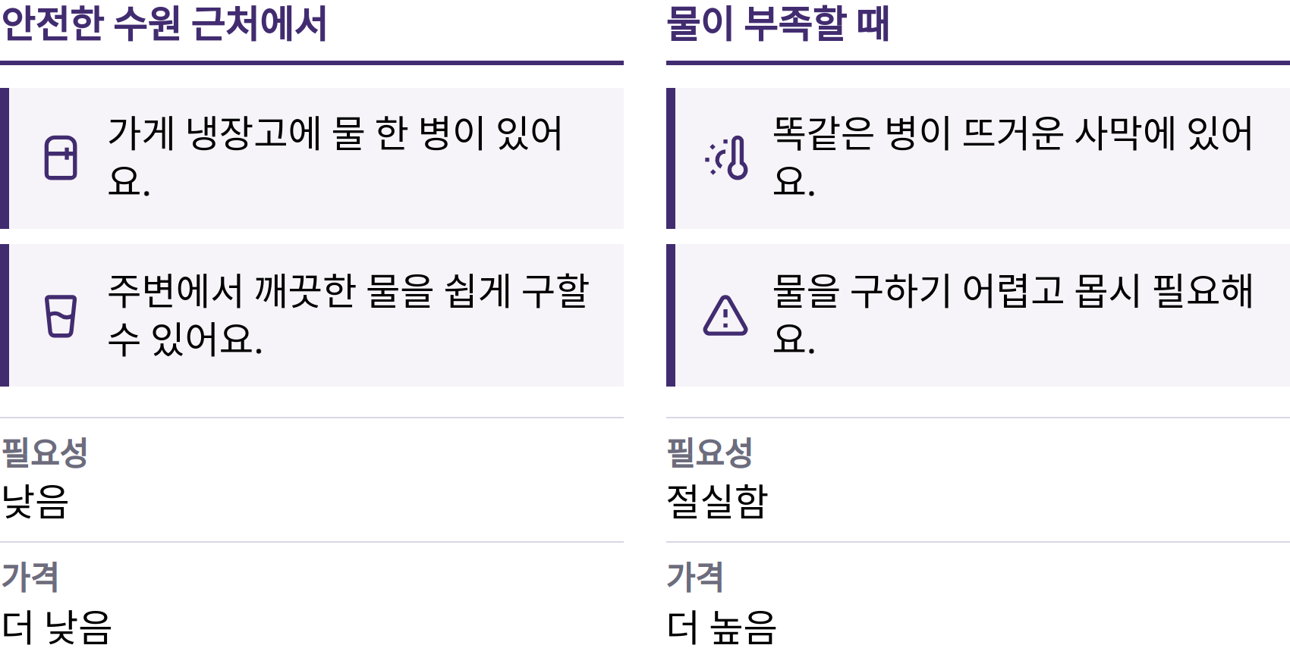

Slide 15

기회비용
비트코인 디플로마 · 모듈 1

Slide 16
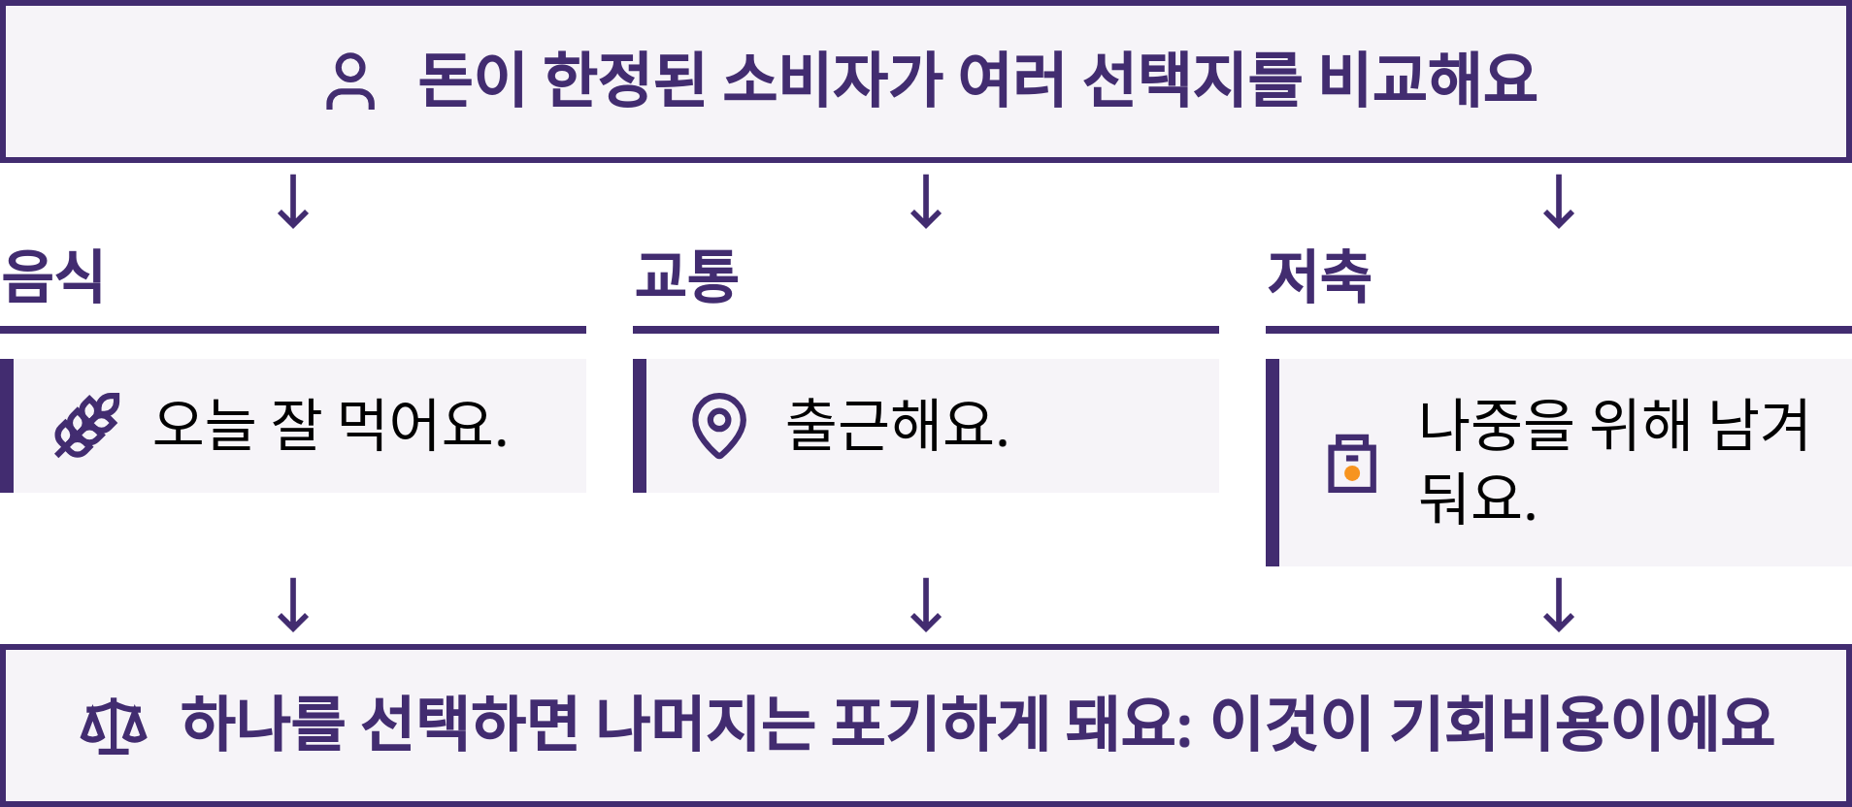

Slide 17
물물교환에서 디지털 화폐까지
직접 교환, 선물, 의무, 그리고 부채 기록
상품 화폐: 다른 용도도 있는 재화
표준 주화: 쉽게 알아볼 수 있음, 품위 저하 가능성
태환 지폐: 상환 가능한 청구권, 발행자에 대한 신뢰
은행 화폐와 정부 화폐: 제도적 약속
디지털 결제: 기록을 변경하는 지시
여러 형태가 공존했고, 모든 사회가 똑같은 순서를 따른 것은 아니에요. 편리함은 종종 발행자와 중개자에 대한 의존을 가져왔어요.
비트코인 디플로마 · 모듈 1
Notes:
금본위제와 대표 지폐에 적용된 다양한 상환 규칙을 설명해 보세요. 카드나 휴대폰은 지시를 보낼 뿐, 돈을 담고 있지 않아요. 일반적인 은행 예금은 은행이 고객에게 지고 있는 채무예요.

Slide 18
법정화폐
법정화폐는 정부가 공인한 통화로, 금과 같은 상품의 일정량으로 교환되지 않아요.
중앙은행: 본원통화, 통화정책, 결제
시중은행: 예금, 지급, 대출
정부: 세금, 지출, 법률
개인과 기업: 노동, 가격, 교환
공동의 수용과 네트워크 효과
편리한 결제와 유연한 신용은 제도에 대한 의존을 가져와요. 공급, 접근성, 규칙은 바뀔 수 있으며, 법정통화 규정은 관할권마다 달라요.
비트코인 디플로마 · 모듈 1

Slide 19
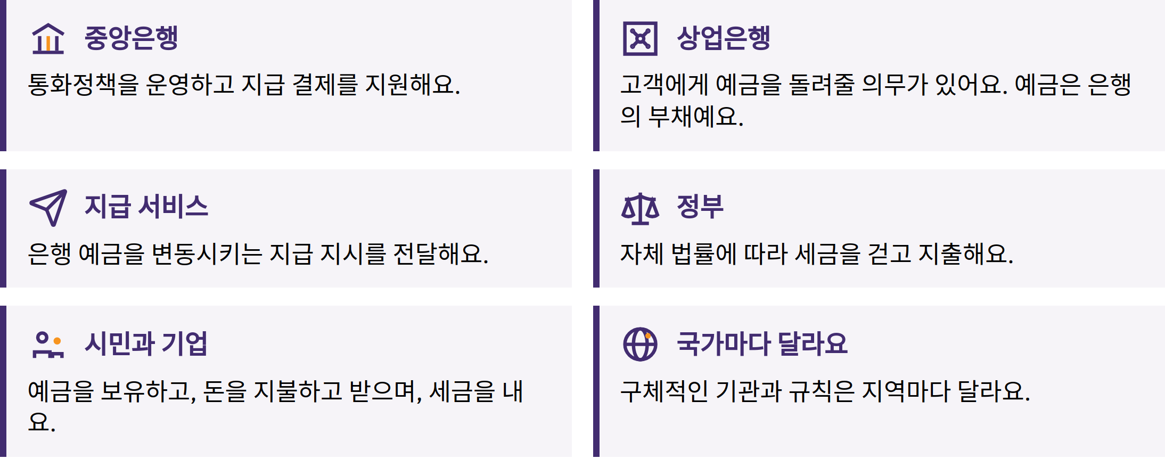

Slide 20

지역 결제 살펴보기
일상적인 결제를 하나 고르거나, 가상의 상황을 설정해 보세요.
무엇에 대한 대가로 지불하나요? 어떤 통화가 계산 단위로 쓰이나요?
받는 사람은 왜 그것을 받아들이나요?
어떤 기관, 기록 또는 규칙이 그것을 뒷받침하나요?
수용이나 신뢰가 무너지면 무엇이 더 어려워지나요?
비트코인 디플로마 · 모듈 1

Slide 21
부분지급준비제도
은행 예금: 지급하겠다는 약속
일부만 즉시 사용 가능한 지급준비금으로 보유
대출은 보통 새로운 예금 통화를 만들어 내요
원금 상환은 예금 통화를 줄여요
자본, 유동성, 신용 위험, 자금 조달, 규제, 수요가 대출을 제약해요
유동성 위험: 오늘 인출에 응할 수 있는 자금이 너무 적은 상황이에요.
지급 능력 위험: 자산 가치가 부채보다 적은 상황이에요.
뱅크런이 일어나면 예금 인출이 어려워질 수 있어요. 예금자 보호 제도와 중앙은행 대출이 공황을 줄일 수 있지만, 보장 범위와 규정은 서로 달라요. 보호 장치가 모든 위험을 없앨 수는 없어요.
비트코인 디플로마 · 모듈 1
Notes:
은행은 비용과 손실을 감당하면서 이자와 수수료로 수익을 얻어요. 모든 은행이 곧 파산할 것이라거나 대출에 아무런 제약이 없다는 식으로 암시하지 마세요. 은행의 약속과 결제 자산을 직접 보유하는 것을 구분하세요.

Slide 22
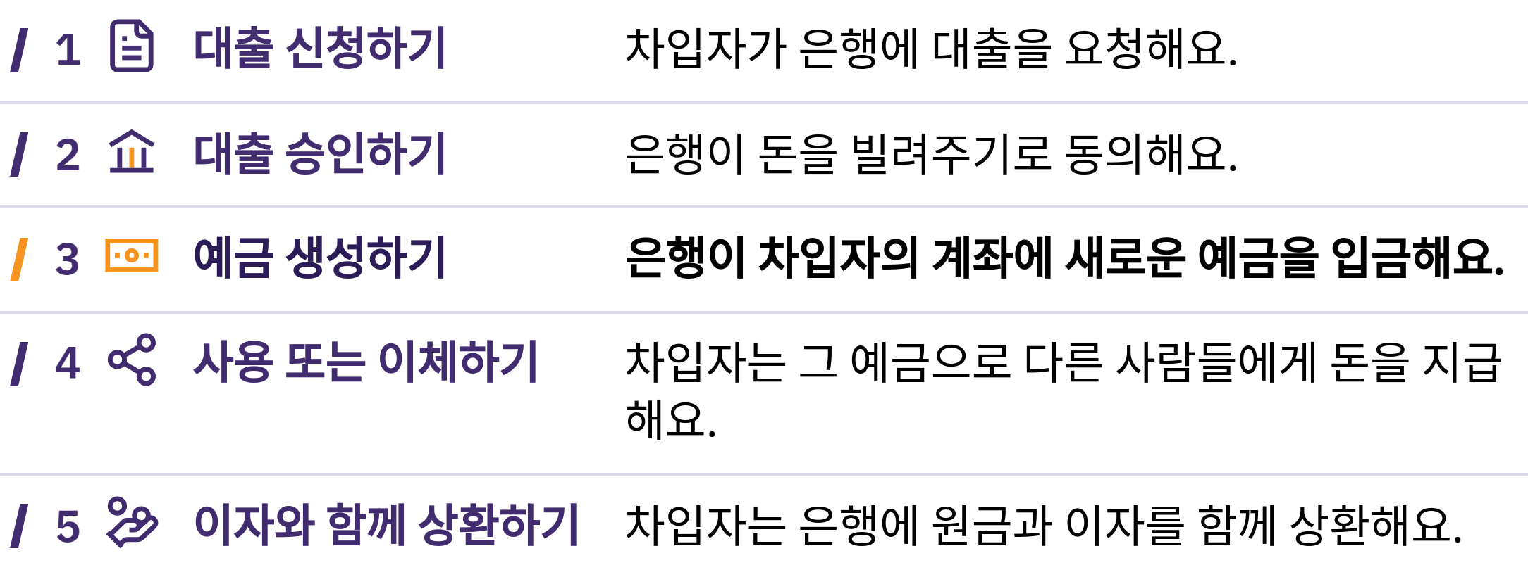

Slide 23
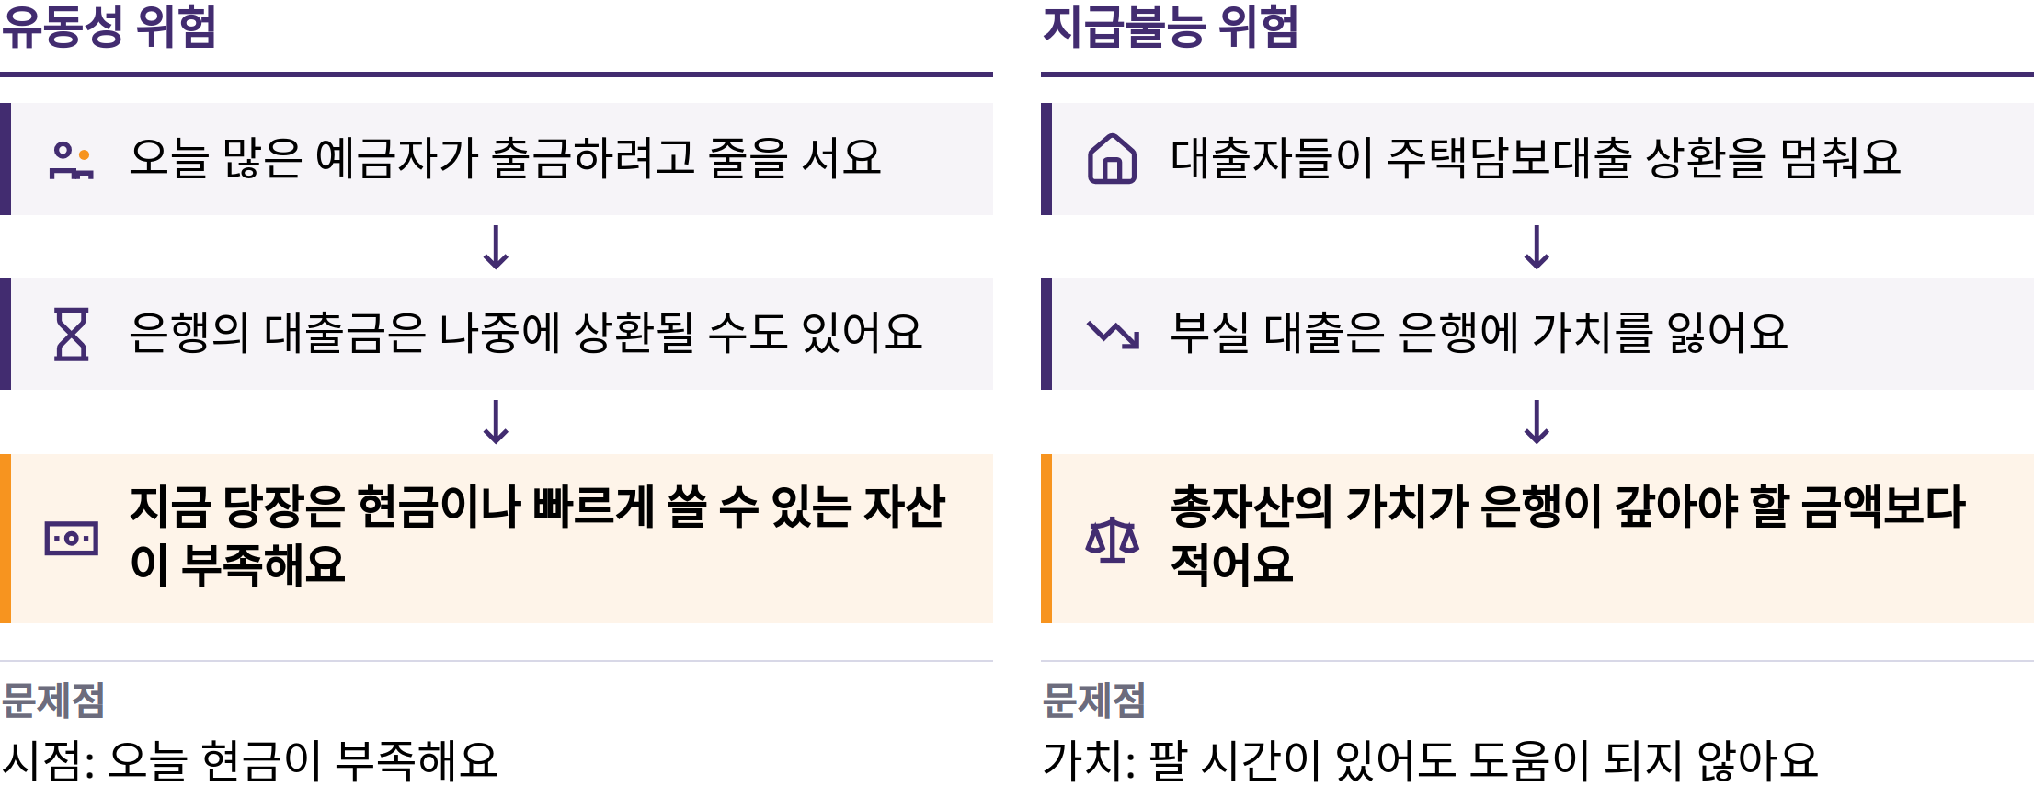

Slide 24

비트코인 디플로마 · 모듈 1

Slide 25

인플레이션과 구매력
물가 인플레이션: 전반적인 물가 수준이 지속적으로 오르는 현상이에요
구매력: 화폐 한 단위로 살 수 있는 양이에요
같은 장바구니: 100 → 110 화폐 단위
소득이나 저축이 그대로라면: 구매력이 줄어들어요
통화와 신용의 팽창은 공급, 수요, 환율, 세금, 규제, 비용과 함께 인플레이션의 한 원인이 될 수 있어요. 가격 하나가 오른다고 해서 그것이 인플레이션 지표 전체를 나타내는 것은 아니에요.
비트코인 디플로마 · 모듈 1

Slide 26
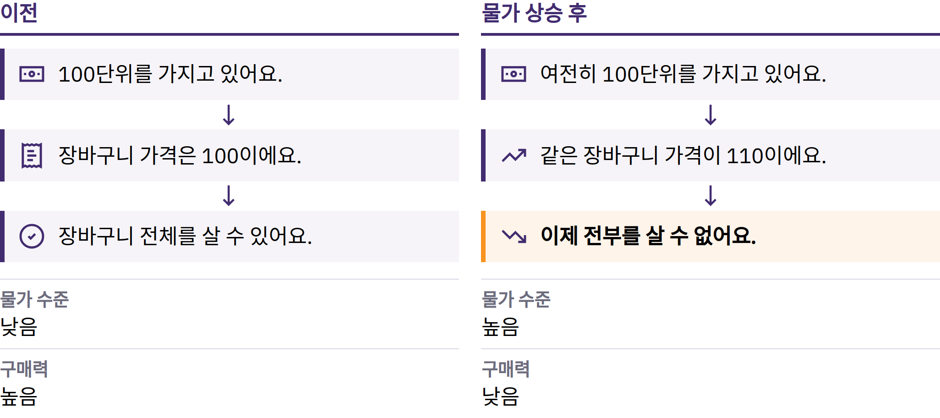

Slide 27
현지 구매력 비교하기
일상적인 물건 하나를 골라 오늘의 가격을 기록해 보세요.
과거 가격과 비교해 보세요. 가능하다면 신뢰할 수 있는 기록을 확인해 보세요.
소득도 같은 비율로 변했나요? 그 밖에 무엇이 변했나요?
공식 인플레이션 지표 및 그 지표의 장바구니와 비교해 보세요.
현금 보유자, 자산 소유자, 채무자, 채권자에게 미치는 영향은 서로 달라요. 임금과 물가는 서로 다른 속도로 조정돼요. 여러분의 지출은 측정된 장바구니와 다를 수 있어요.
장바구니나 산출 방법이 바뀌었다고 해서 곧바로 조작인 것은 아니에요. 그에 대한 설명을 확인하고 변경 사항을 기록해 두세요.
비트코인 디플로마 · 모듈 1

Slide 28
기축통화로서의 미국 달러
기축통화: 국제 결제를 위해 보유하는 통화예요
세계대전: 경제력과 금융력의 판도가 바뀌었어요
1944년: 브레턴우즈 체제로 각국 통화는 달러에, 달러는 금에 연동되었어요
1971년: 달러와 금의 공식 태환이 종료되었어요
자리 잡은 무역, 경제 규모, 깊이 있는 금융시장이 뒷받침해요
기축통화의 비중은 바뀔 수 있어요. 중앙은행들은 다른 통화도 보유해요.
비트코인 디플로마 · 모듈 1

Slide 29
가치를 저축하고 보유하는 대안들
귀금속: 실물 보유가 가능해요; 보관 및 검증 비용이 들어요
부동산: 쓸모 있는 자산이에요; 진입 비용이 높고, 유지 관리가 필요하며, 휴대성이 낮아요
주식: 생산적인 소유권이에요; 사업, 시장, 수탁 위험이 있어요
기타 선택지: 외화, 채권, 사업체, 도구, 교육
어떤 자산이 돈의 모든 기능을 자동으로 수행하는 것은 아니에요. 어떤 자산도 모든 상황에서 구매력을 보장하지는 않아요.
세금은 비용과 이익을 바꿀 수 있어요. 규정은 지역마다 다르고 바뀌기도 해요. 이 과정은 세무 조언을 제공하지 않아요.
비트코인 디플로마 · 모듈 1

Slide 30
중앙은행 디지털 화폐(CBDC)
CBDC는 중앙은행의 부채로 발행되는 디지털 법정화폐로, 보유자에게 지급해야 할 청구권이에요.
현금이나 시중은행 예금과는 달라요
결제나 접근성 측면의 이점이 있을 수 있어요
감시, 사용 제한, 신원 연계가 이루어질 수 있어요
중앙집중식 발행과 통화정책은 그대로 유지돼요
설계 방식은 저마다 달라요. 디지털이라고 해서 자동으로 탈중앙화되거나, 희소하거나, 사생활이 보호되거나, 독립적으로 검증 가능한 것은 아니에요.
확인해 보세요
누가 발행하고, 누가 사용할 수 있으며, 어떤 데이터가 수집되고, 누가 결제를 차단하거나 규칙을 바꿀 수 있나요? 오프라인에서는 어떻게 되며, 어떤 법적 보호 장치가 있나요?
비트코인 디플로마 · 모듈 1

Slide 31
복습: 돈은 어떻게 망가질 수 있을까요?
핵심 요약
돈은 교환, 가격, 그리고 시간에 걸친 가치를 조율해요
돈의 기능과 속성을 기준으로 비교할 수 있어요
편리함에는 신뢰, 통제, 접근성 측면의 대가가 따라요
통화 공급, 은행 위험, 인플레이션은 사람마다 다르게 영향을 미쳐요
대안 화폐와 CBDC도 신중하게 평가해야 해요
여러분의 돈을 유용하게 만드는 것은 무엇이며, 어떤 규칙이 여러분이 신뢰하는 기관에 의존하고 있나요?
잠시 생각해 보세요
예전에는 하지 않았지만 이제는 돈에 대해 묻게 된 질문 하나는 무엇인가요?
비트코인 디플로마 · 모듈 1

Slide 32

모듈 2
비트코인의 작동 원리
해답: 비트코인은 왜 만들어졌고, 어떻게 그 문제에 답할까요?

Slide 33

비트코인이 만들어진 이유
디지털 결제는 이미 존재했어요
중앙 장부 관리자: 허가, 데이터, 수수료, 장애 위험
복사 가능한 데이터: 이중 지불 문제
비트코인: 중앙 장부 관리자 없이 공유되는 결제 기록
비트코인은 발행과 결제에서 중앙에 대한 신뢰를 줄여 주지만, 모든 신뢰나 위험을 없애지는 않아요.
비트코인(Bitcoin): 네트워크와 프로토콜 · 비트코인(bitcoin): 자산 · BTC: 수량 약어
비트코인 디플로마 · 모듈 2

Slide 34
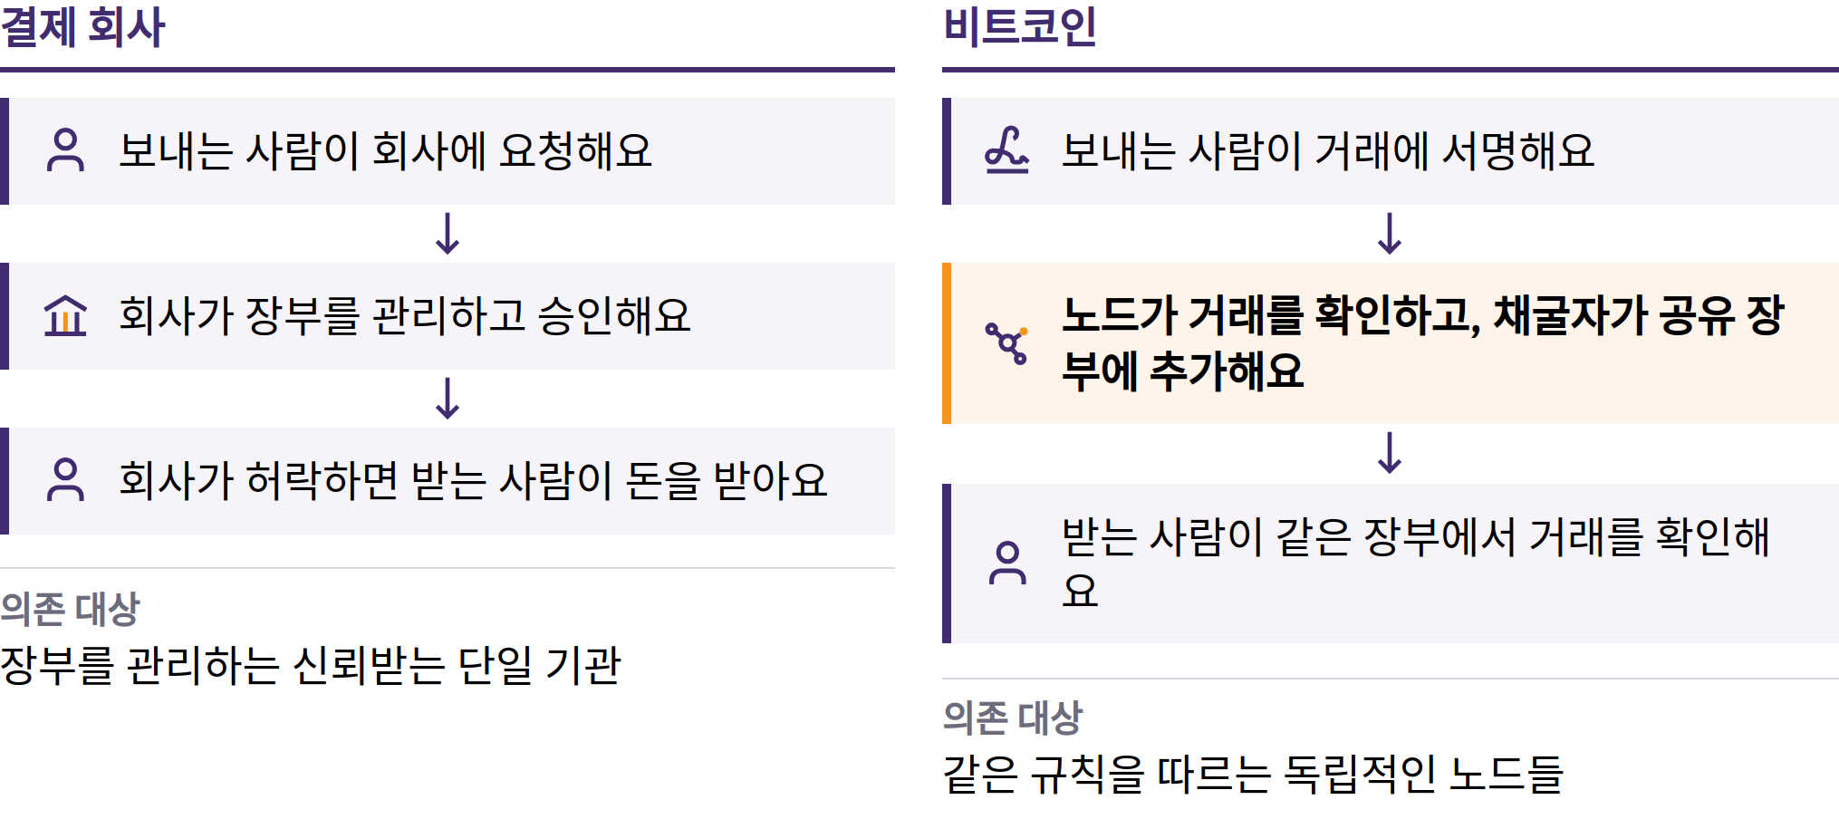

Slide 35
디지털 탈중앙화 화폐를 향한 탐구
사이퍼펑크: 암호학을 통한 프라이버시와 자유
암호화: 메시지의 프라이버시를 보호해요
디지털 서명: 비밀 키를 드러내지 않고도 권한을 증명해요
목표: 단일 발행자, 서버, 관리자가 없는 것
앞서 등장한 퍼즐 조각들
DigiCash: 사적인 결제, 하지만 중앙 회사에 의존
Hashcash: 남용을 막는 연산 비용
Bit Gold, b-money, RPoW: 희소한 가치를 위한 제안과 실험
BitTorrent: 화폐가 아닌 피어 투 피어 정보 공유
비트코인 디플로마 · 모듈 2

Slide 36

초기 디지털 화폐와 이중 지불
이중 지불은 같은 디지털 단위를 두 명의 수신자에게 보내려는 시도예요.
중앙 데이터베이스: 신뢰받는 하나의 결정권자
비트코인: 피어 투 피어 전파와 서명
채굴자: 블록과 작업 증명
노드: 독립적인 검증
공유 기록: 가장 많은 작업이 누적된 유효한 이력
비트코인 디플로마 · 모듈 2
Notes:
다섯 부분으로 이루어진 답을 하나로 연결해서 설명해 주세요. 이전의 제안들은 일부 요소만 제공했을 뿐이에요. 각각이 완전한 탈중앙화 화폐였던 것처럼 들리지 않도록 주의하세요.

Slide 37
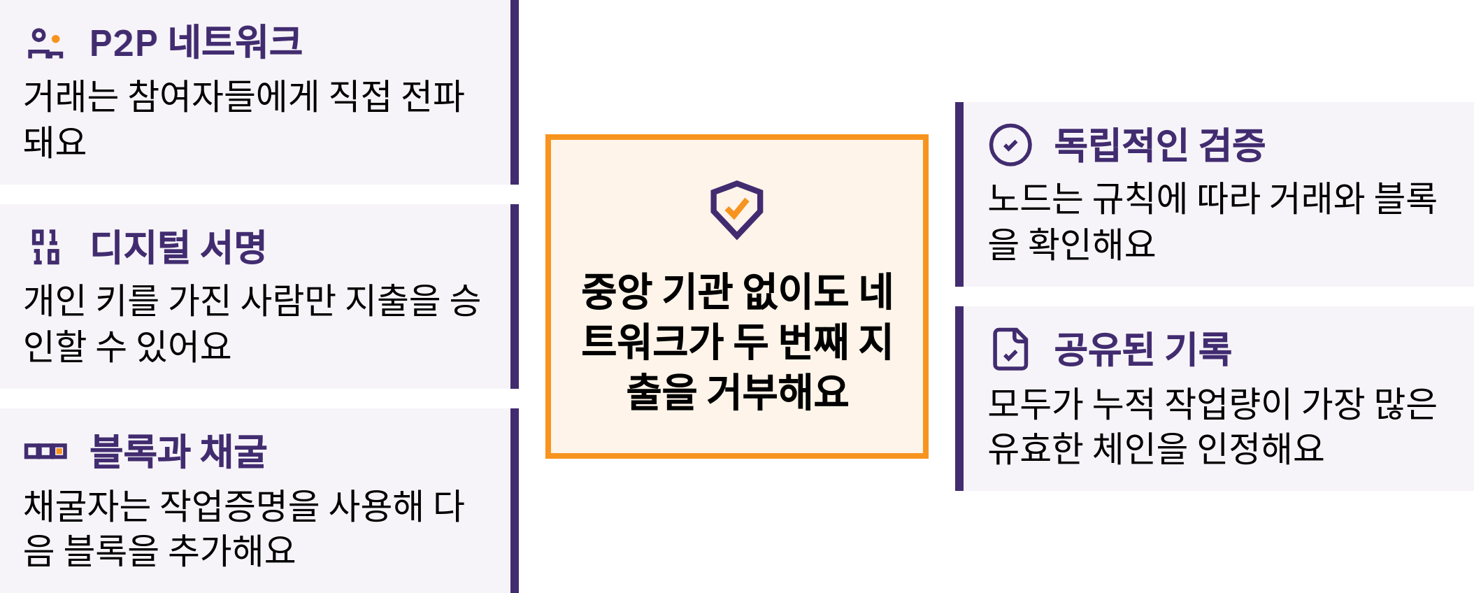

Slide 38

디지털 희소성과 검증 가능한 공급
량
유효하지 않은 복사본과 구별되는 유효한 단위
이중 지불 거부
공개된 거래 내역과 서명
작업 증명과 독립적인 규칙 검증
탈중앙화 및 검증과 연결된 공급 한도
공급량을 글로 적어 두는 것만으로는 충분하지 않아요. 누가 그것을 검증할 수 있고, 누가 그것을 바꿀 수 있을까요?
비트코인 디플로마 · 모듈 2

Slide 39
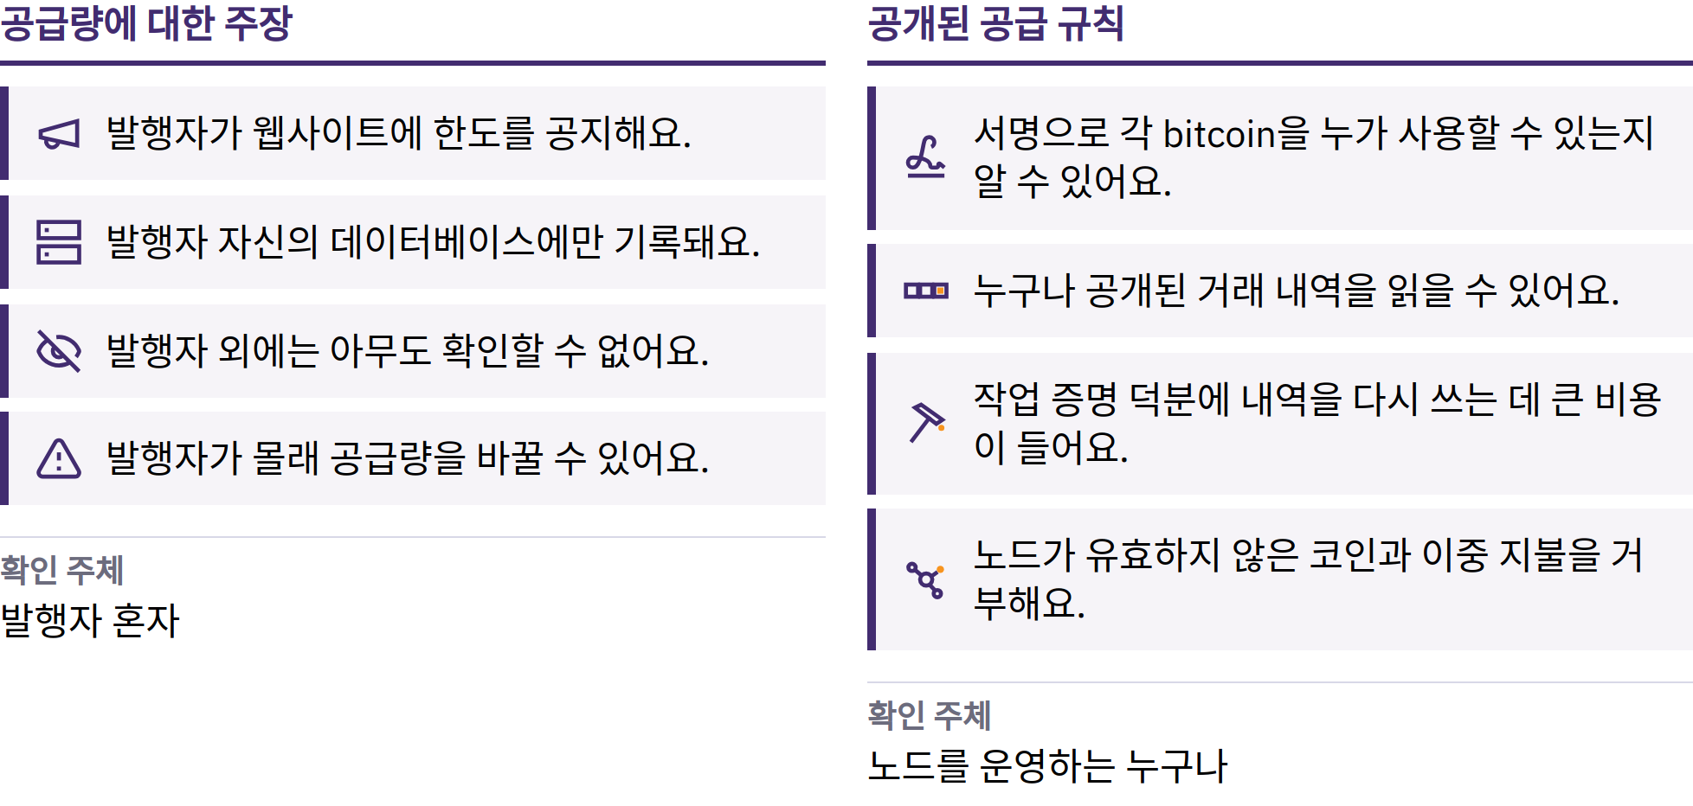

Slide 40
블록체인: 비트코인의 공개 원장
복제된 공개 거래 기록
서로 연결된 블록들, 독립적으로 검증되는 사본들
누적 작업 증명이 가장 많은 유효한 체인
평균적으로 약 10분마다 새 블록 하나
과거 기록을 다시 쓰려면 작업을 다시 수행하고 따라잡아야 해요. 비용이 많이 들 뿐, 말 그대로 불가능한 것은 아니에요. 일시적으로 경쟁하는 기록이 생기거나 재구성(reorganization)이 일어날 수 있어요.
비트코인 디플로마 · 모듈 2

Slide 41
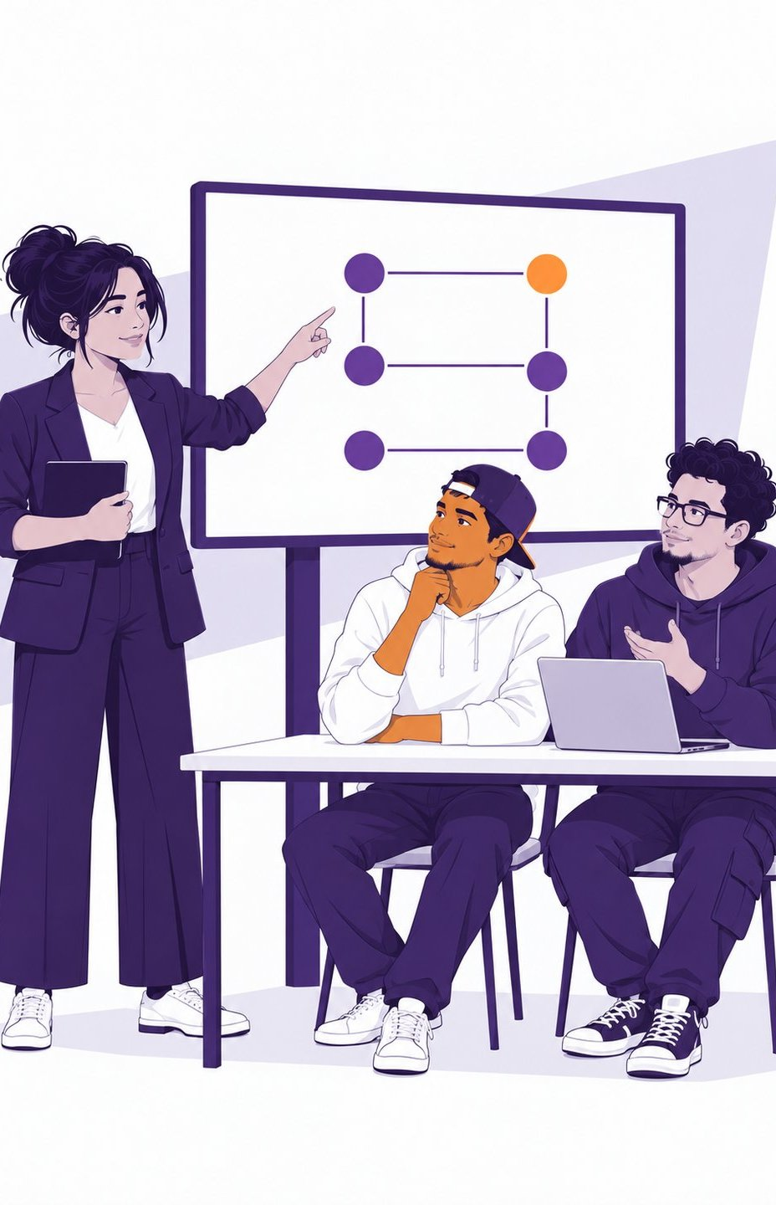
탈중앙화
오픈소스 소프트웨어와 개방형 프로토콜 참여
독립적인 노드가 검증하고, 채굴자가 블록을 제안해요
규칙 변경은 자발적인 채택에 달려 있어요
어떤 단일 참여자도 모두를 위한 규칙을 바꿀 수 없어요
영향력과 자원은 불평등하며, 대형 서비스는 의존성을 만들 수 있어요. 조율이 더 느릴 수 있고, 네트워크에는 중앙 고객 지원 창구가 없어요.
비트코인 디플로마 · 모듈 2

Slide 42
디지털 서명과 피어 투 피어 전송
지갑은 개인 키로 서명해요
네트워크는 키를 알지 못한 채로 검증해요
서명된 거래는 참여자들을 통해 전파돼요
참여나 결제를 승인하는 중앙 비트코인 운영자는 없어요
개인 키를 손에 넣은 사람은 누구나 대개 그 자금을 쓸 수 있어요. 접근 권한을 잃으면 자금을 영구적으로 잃을 수도 있어요.
중개 서비스는 여전히 선택 사항이에요. 중개 서비스를 선택하면 그 서비스의 보관 규칙과 위험도 함께 따라와요. 잘못된 주소로 보낸 유효한 결제는 대개 되돌릴 수 없어요.
비트코인 디플로마 · 모듈 2

Slide 43
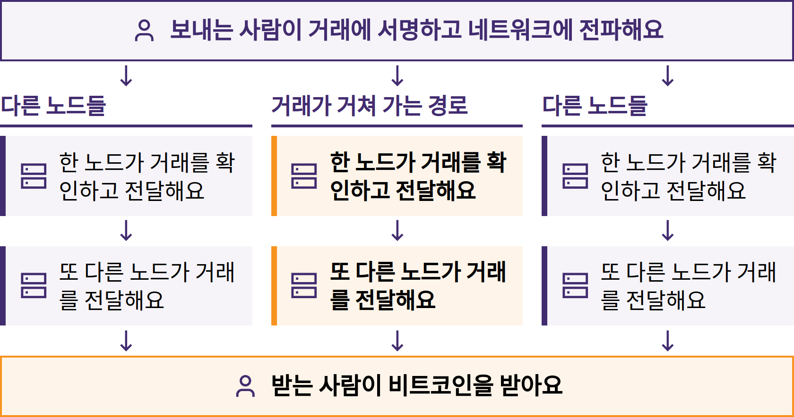

Slide 44
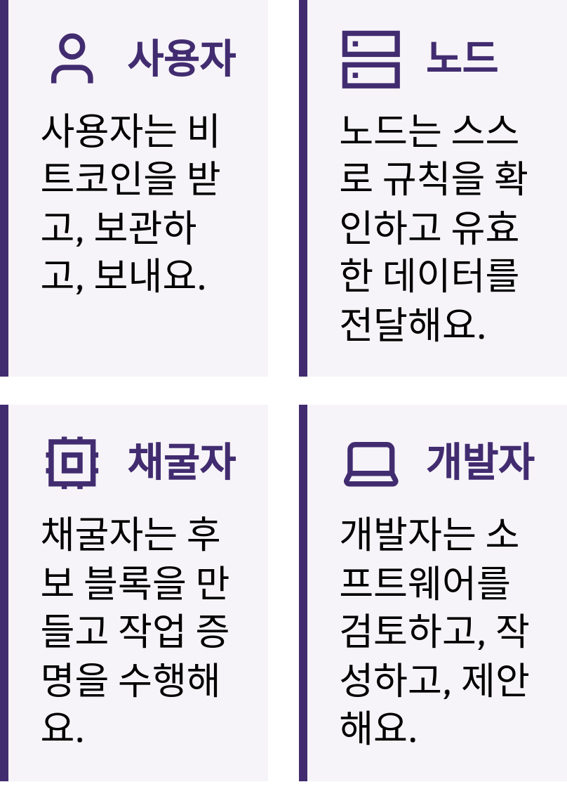

비트코인 디플로마 · 모듈 2

Slide 45
사용자, 노드, 채굴자, 개발자
채굴자는 유효하지 않은 블록을 정직한 노드가 받아들이게 만들 수 없어요. 개발자는 소프트웨어 채택을 강제할 수 없어요. 한 사람이 여러 역할을 맡을 수도 있어요.
확인 질문
노드는 왜 거래를 검증할까요? 노드가 확인하는 규칙을 하나 말해 보세요.
비트코인 디플로마 · 모듈 2

Slide 46

작업 증명
후보 블록 → 반복 해싱 → 유효한 결과
계산과 에너지 비용은 크지만 검증은 빨라요
유효한 블록이 전파되고 노드가 이를 검증해요
목표값은 평균 10분마다 블록이 생성되도록 조정돼요
누적된 작업 때문에 기록을 다시 쓰려면 큰 비용이 들어요
채굴은 거래 순서를 안전하게 지켜 줘요. 외부의 방정식을 푸는 것이 아니에요. 에너지원, 에너지 사용, 보안상 이점, 대안을 함께 평가해 보세요.
비트코인 디플로마 · 모듈 2

Slide 47
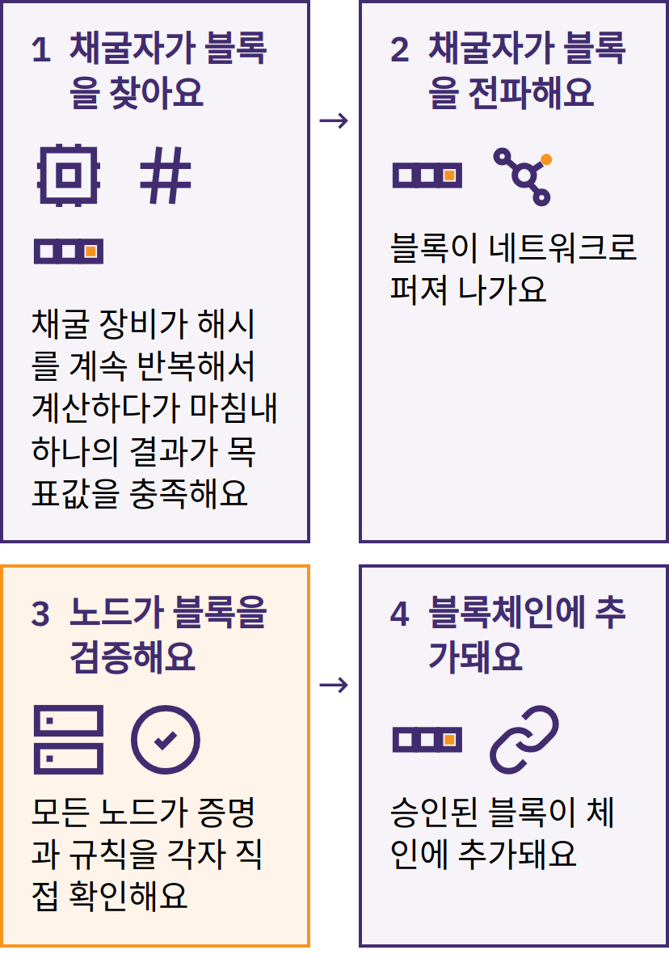

비트코인 디플로마 · 모듈 2

Slide 48

유한한 공급량
최대 발행량: 2,100만 BTC(공개 규칙 기준)
신규 발행: 블록 보조금
반감기: 210,000블록마다, 약 4년 주기
보조금: 50 → 25 → 12.5 → 6.25 → 3.125 BTC
수수료는 신규 발행과 별개예요
노드는 초과 발행을 거부해요. 이 한도는 참여자들이 규칙을 지키게 하는 동안 유지돼요. 공급이 제한되어 있다고 해서 가격 상승이 보장되지는 않아요.
비트코인 디플로마 · 모듈 2
Notes:
어떤 비트코인은 접근할 수 없거나 판매할 수 없는 상태일 수 있어요.

Slide 49
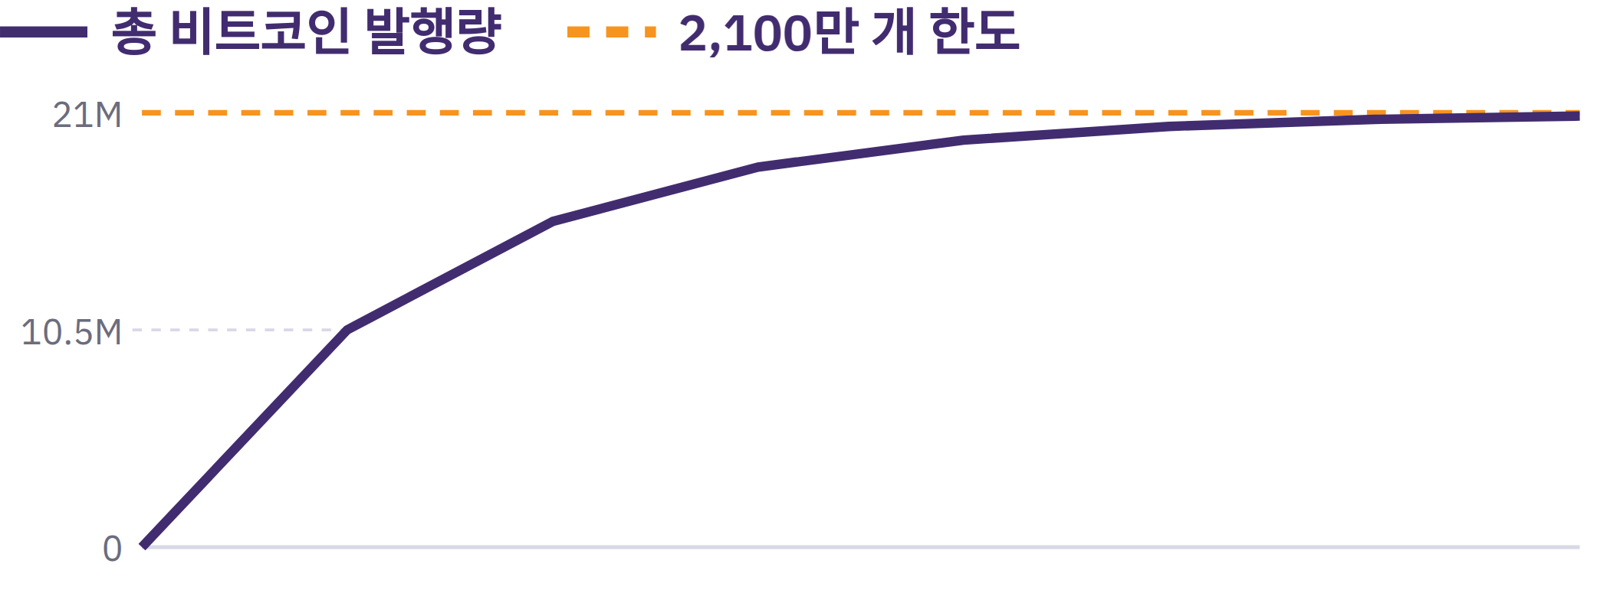

Slide 50
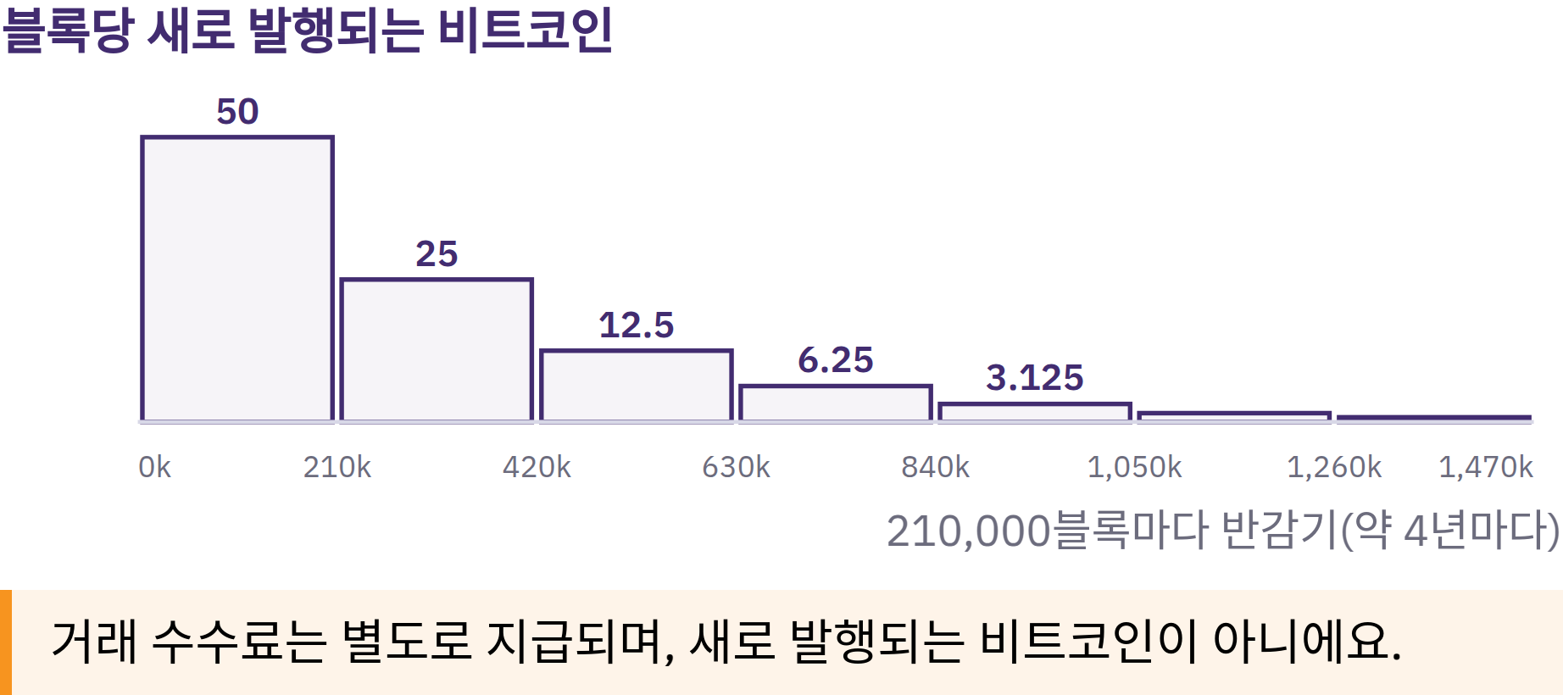

Slide 51

사토시와 단위 편향
1 BTC = 100,000,000 사토시
0.001 BTC = 100,000 사토시
1 사토시 = 0.00000001 BTC
비트코인 한 개를 통째로 가질 필요는 없어요
단위 편향: 한 단위당 가격이 낮다고 해서 더 나은 가치라는 증거가 되지는 않아요. 전체 공급량에서 차지하는 비율, 관련된 가치, 그리고 위험을 비교해 보세요.
이해한 내용을 보여 주세요
0.01 BTC는 몇 사토시인가요? 왜 비트코인 한 개보다 적은 양도 사용할 수 있을까요?
비트코인 디플로마 · 모듈 2
Notes:
학습자들이 직접 환산해 보도록 해요. 정답은 보여 주지 않아요.

Slide 52
건전한 디지털 화폐로서의 비트코인
내구성 있는 원장이에요. 접근은 키에 달려 있어요
휴대와 분할이 가능해요. 전송에는 통신이 필요해요
공개된 희소성과 검증 가능한 규칙이 있어요
서비스가 공개된 거래 기록을 어떻게 취급하느냐에 따라 대체 가능성이 영향을 받을 수 있어요
수용 여부는 장소마다 달라요
세 가지 기능
가치 저장 수단: 공급량은 예측 가능하지만 가격은 변동성이 커요
교환 매개 수단: 직접 전송할 수 있지만 수수료와 수용 정도는 달라요
회계 단위: BTC 또는 사토시(sats)로 표시해요. 하지만 많은 상품은 법정화폐로 가격이 매겨져요
‘건전한 화폐’인지는 제시된 기준에 따라 달라요. 대안들을 같은 기준으로 비교해 보세요.
비트코인 디플로마 · 모듈 2

Slide 53
비트코인, 스테이블코인 그리고 기타 암호자산
비트코인: 공개된 발행 규칙, 중앙 발행자 없음
스테이블코인: 기준 가치를 목표로 함, 준비금, 메커니즘 또는 상환 청구권
기타 암호자산: 서로 다른 네트워크, 발행 방식, 통제 구조, 목적
포크가 코드 이력을 공유한다고 해서 비트코인의 네트워크나 보안까지 갖게 되는 것은 아니에요
비교해 보세요: 발행 통제, 독립적 검증, 키 통제, 거래 상대방.
이 비교는 비트코인을 더 명확히 이해하기 위한 것이며, 어떤 자산의 취득, 거래 또는 홍보도 권장하지 않아요.
비트코인 디플로마 · 모듈 2

Slide 54
서로 다른 설계, 서로 다른 위험
비트코인: 가격 변동성, 키 분실, 결제 완결성, 수수료, 공개 기록
스테이블코인: 디페깅, 준비금, 상환, 동결, 거래 상대방
기타 암호자산: 규칙 변경, 영향력 집중, 버그, 해킹, 브리지
서비스: 모든 유형에 걸친 수탁, 파산, 접근, 법적 위험
익숙한 티커, 안정적으로 보이는 가격, 세련된 앱이 안전을 보장하지는 않아요. 토큰을 보유한다고 해서 회사 지분, 수익, 상환 권리가 자동으로 생기는 것은 아니에요.
비트코인 디플로마 · 모듈 2

Slide 55
학습은 트레이딩이나 홍보가 아니에요
설명하고, 질문하고, 비교하고, 검증해요
투기: 가격 위험, 플랫폼 위험, 그리고 압박
홍보: 이해관계 충돌 가능성
매수, 매도, 보유를 권유하지 않아요
현지 가치 점검
시장 가격, 현지 수용도, 개인적 선호나 편견을 구분해요.
비트코인 디플로마 · 모듈 2

Slide 56
비트코인 기원 연대표
Satoshi Nakamoto는 가명이에요. 창시자가 한 명인지 여러 명인지는 지금도 알려져 있지 않아요. 이후 다른 사람들이 영구적인 중앙 지도자 없이 오픈 소스 네트워크를 이어 왔어요.
기원 이야기뿐만 아니라 설계와 작동 방식도 함께 평가해 보세요.
비트코인 디플로마 · 모듈 2

Slide 57
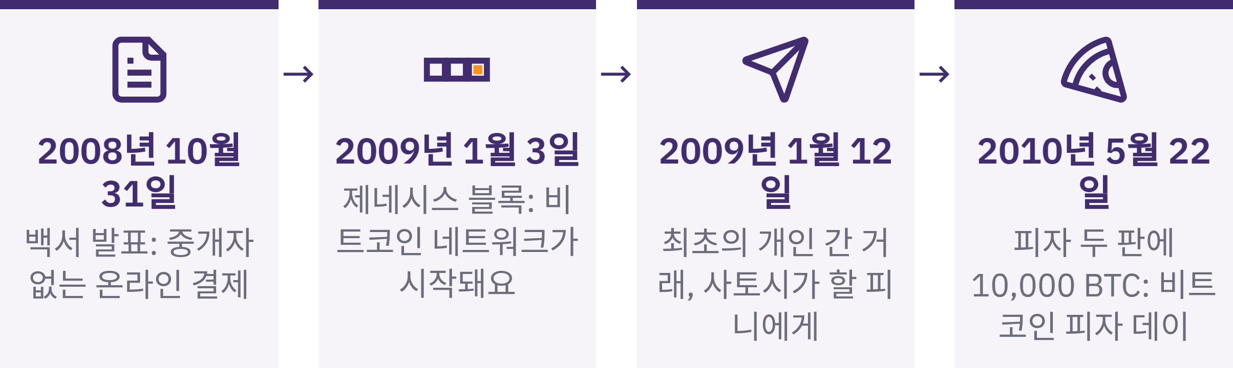

Slide 58
역량 강화, 위험, 그리고 책임
키를 통한 직접 통제
공개된 규칙과 독립적인 검증
전 세계 개인 간(P2P) 송금
백업, 결제 확인, 복구 계획
변동성, 공개 기록, 수수료, 제한적인 사용처
잃어버린 시드 문구는 어떤 회사도 복구해 줄 수 없어요. 상당한 금액을 옮기기 전에는 도움을 요청하되, 비밀 정보는 절대 알려 주지 마세요.
개인의 책임에는 교육, 동료 검토, 절차 마련, 소액 테스트 등이 포함될 수 있어요.
비트코인 디플로마 · 모듈 2

Slide 59
복습: 비트코인은 화폐의 결함을 어떻게 해결할까요?
핵심 정리
변하는 공급량 → 공개된 발행 규칙, 사용자가 이를 지켜 나가요
중앙의 결제 승인 → P2P 송금, 오류는 되돌리기 어려워요
중앙 장부 → 공동 검증, 공개 기록에 따른 프라이버시 위험이 있어요
기관을 통한 접근 → 키 직접 관리, 백업은 본인 책임이에요
거래 순서 결정 → 작업증명(PoW), 장비와 에너지 비용이 들어요
생각해 볼 시간
이제 비트코인 설계의 어떤 부분을 다르게 설명하시겠어요? 그 이유는 무엇인가요?
비트코인 디플로마 · 모듈 2
Notes:
핵심 질문: 비트코인은 여러분에게 가치가 있나요? 현재 가격이 비트코인의 가치를 나타낸다고 생각하나요?

Slide 60

모듈 3
비트코인 안전하게 사용하기
실천: 비트코인을 사용하고 안전하게 보관하는 데 어떻게 책임을 질 수 있을까요?

Slide 61
안전한 첫 행동
받는 정보만 공유하고, 비밀 정보는 절대 공유하지 마세요
송금을 승인하기 전에 잠시 멈추고 확인하세요
실수는 작게 유지하고, 도움을 요청하세요
미리 준비된 자료, 비어 있는 자료, 시뮬레이션 자료 또는 승인된 위험 부담이 낮은 자료를 사용하세요
구매, 개인 자금 또는 개인 지갑은 필요하지 않아요. 실제 자금으로 연습하면 개인정보, 보안, 손실 위험이 더해지므로, 자금 없이 할 수 있는 대안도 마련되어 있어요.
비트코인 디플로마 · 모듈 3
Notes:
받기 화면 확인, 보내기 및 검증 확인, 그리고 복구 준비 또는 사기 대응 연습을 준비하세요. 사용하기 전에 각 환경의 한계를 설명하세요.

Slide 62
지갑
비트코인 지갑은 거래를 받고 승인하는 데 필요한 키와 정보를 관리해요. 비트코인 자체는 공유 원장에 계속 기록되어 있어요.
키는 누가 관리하나요?
접근 권한은 어떻게 복구하나요?
어떤 결제 방식을 지원하나요?
출처, 유지 관리, 호환성, 프라이버시, 비용, 지원
오픈 소스 코드는 검토를 가능하게 해 주지만, 지갑이 안전하거나 적합하다는 것을 증명하지는 않아요.
교육용 지갑에는 의미 있는 금액을 보관하면 안 돼요. 나중에 개인 지갑을 만들 때는 새로운 개인 설정과 새로운 복구 정보가 필요해요.
비트코인 디플로마 · 모듈 3

Slide 63
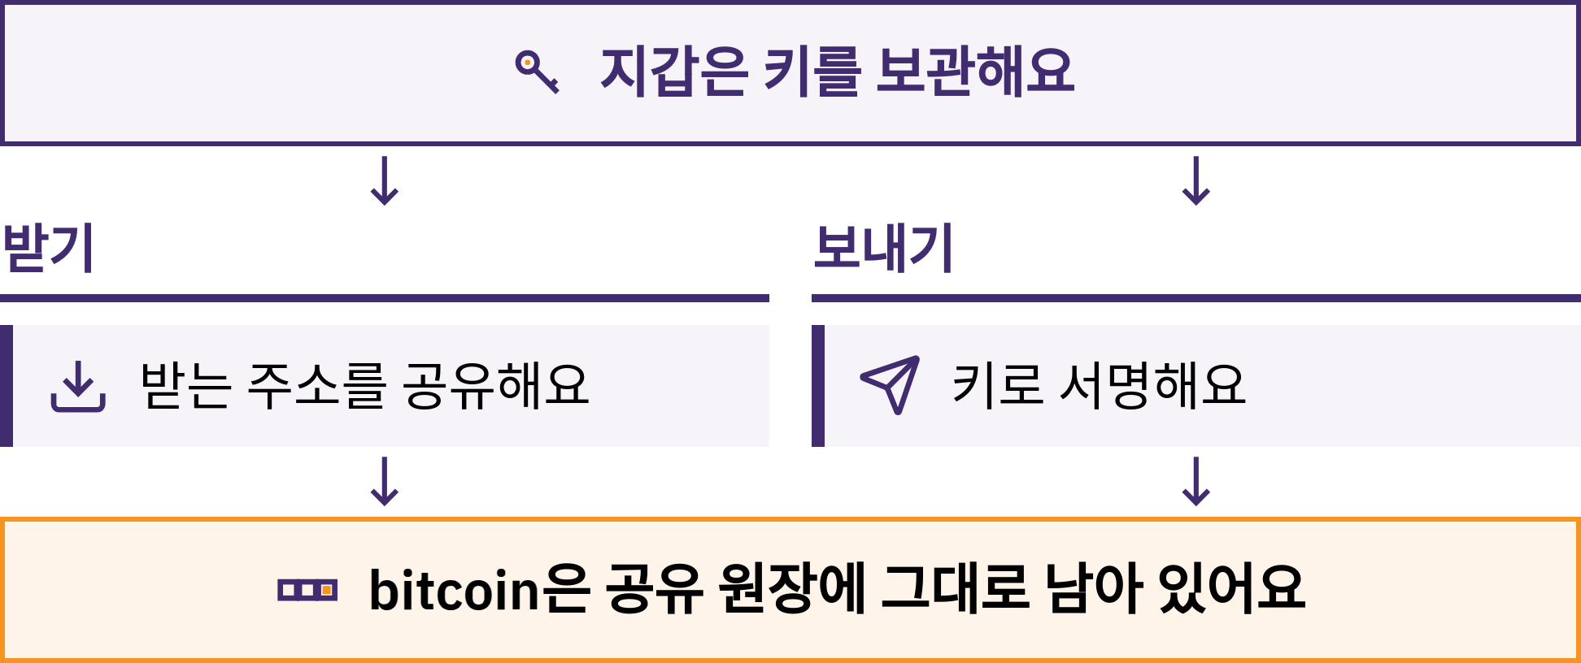

Slide 64
주소
온체인 결제를 위한 공개 수신 정보
받으려는 지갑의 수신 화면에서 가져오세요
스캔하거나 복사한 뒤, 신뢰할 수 있는 화면과 다시 비교하세요
수신자, 네트워크, 결제 방식을 확인하세요
온체인 주소와 라이트닝 인보이스: 서로 다른 요청이에요
악성코드가 복사한 수신처를 바꿔치기할 수 있어요. 익숙해 보이는 것만으로는 충분하지 않아요. 새 주소를 사용하면 결제 간의 쉬운 연결고리가 줄어들지만, 결제가 익명이 되는 것은 아니에요.
비트코인 디플로마 · 모듈 3

Slide 65
키
개인 키: 지출을 승인하는 데 사용되는 비밀 정보예요
공개 키: 개인 키를 드러내지 않고 서명을 검증해요
주소: 공개 키 정보에서 파생된 수신용 정보예요
지갑은 보통 여러 개의 키를 자동으로 관리해요
개인 키, 시드 문구, 비밀번호, 복구 코드는 절대 공유하지 마세요. 정당한 교육자, 지원 담당자, 지갑 회사, 거래소 직원, 개발자 그 누구도 이런 정보를 필요로 하지 않아요.
직접 해 보세요
준비된 예시들을 수신용 정보, 비밀 정보, 그리고 특정인과 연결되면 민감해지는 공개 정보로 분류해 보세요.
비트코인 디플로마 · 모듈 3

Slide 66
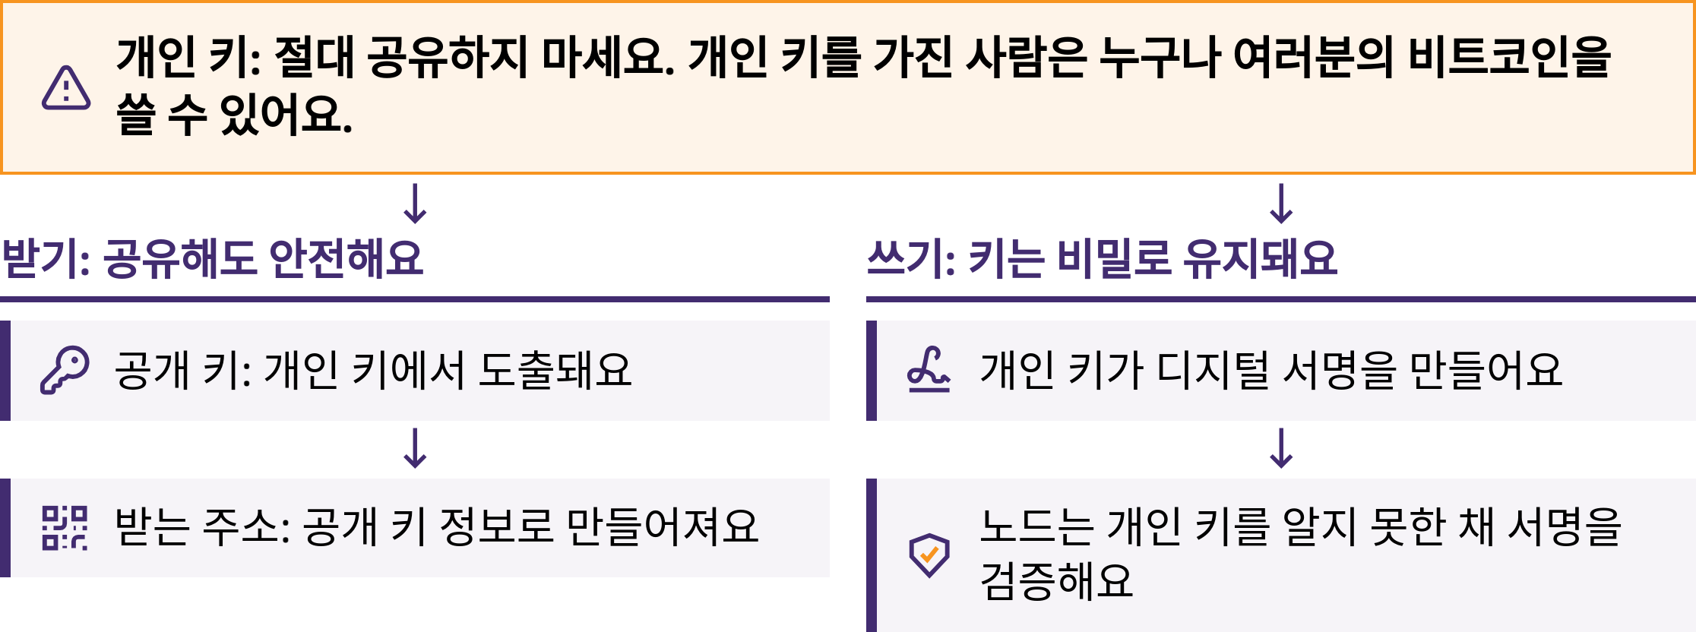

Slide 67

시드 문구
시드 문구는 많은 지갑이 개인 키를 복구하는 데 사용하는, 순서가 정해진 단어 목록이에요.
보통 12개 또는 24개 단어로 이루어지지만, 방식은 지갑마다 달라요
정확한 철자와 순서가 중요해요
공식 백업 안내를 따르고, 남이 볼 수 없는 오프라인 장소에 보관하세요
분실, 손상, 카메라, 그리고 지켜보는 다른 사람들로부터 보호하세요
비트코인 디플로마 · 모듈 3
Notes:
실제 시드 문구는 절대 사진으로 찍거나, 클라우드에 저장하거나, 이메일이나 메시지로 보내거나, 웹사이트나 일반 양식에 입력하지 마세요. 시드 문구가 있으면 자금 전체에 접근할 수 있어요.
추가 패스프레이즈, 다중 키, 고급 백업 방식은 심화 학습에서 다뤄요. 학습자가 설명하지 못하거나 문제가 생겼을 때 복구할 수 없는 복잡한 방식은 도입하지 마세요.
시드 문구가 다른 사람에게 보였거나, 복사되었거나, 온라인에 입력되었거나, 신뢰할 수 없는 기기에 저장되었을 가능성이 있다면 유출된 것으로 간주하세요. 시드 문구를 드러내지 않은 채 도움을 요청하고, 신뢰할 수 있는 새로운 복구 절차를 사용하세요.

Slide 68
수탁형 사용과 비수탁형 사용
수탁형: 서비스가 키와 계정 복구를 관리해요
표시된 잔액: 비트코인을 지급하겠다는 서비스의 약속이에요
자기 수탁형: 사용자가 키와 백업을 관리해요
직접 관리하면 실수와 복구에 대한 책임도 따라와요
공개 블록체인으로는 서비스가 특정 고객에게 무엇을 빚지고 있는지 증명할 수 없어요. 자기 수탁도 여전히 소프트웨어, 하드웨어, 서버, 네트워크에 의존할 수 있어요.
직접 해 보세요
준비된 두 가지 설명을 비교해 보세요. 누가 키를 관리하고, 누가 접근 권한을 복구하며, 어떤 위험을 확인해야 할까요?
비트코인 디플로마 · 모듈 3

Slide 69

비트코인 디플로마 · 모듈 3

Slide 70
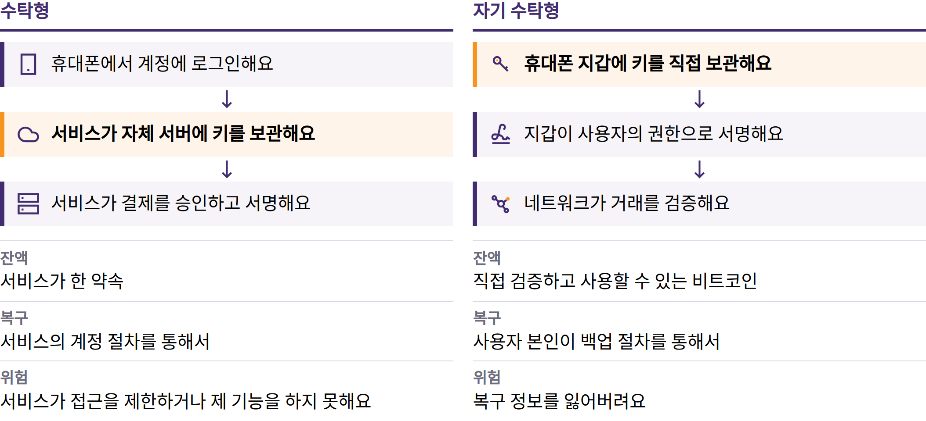

Slide 71
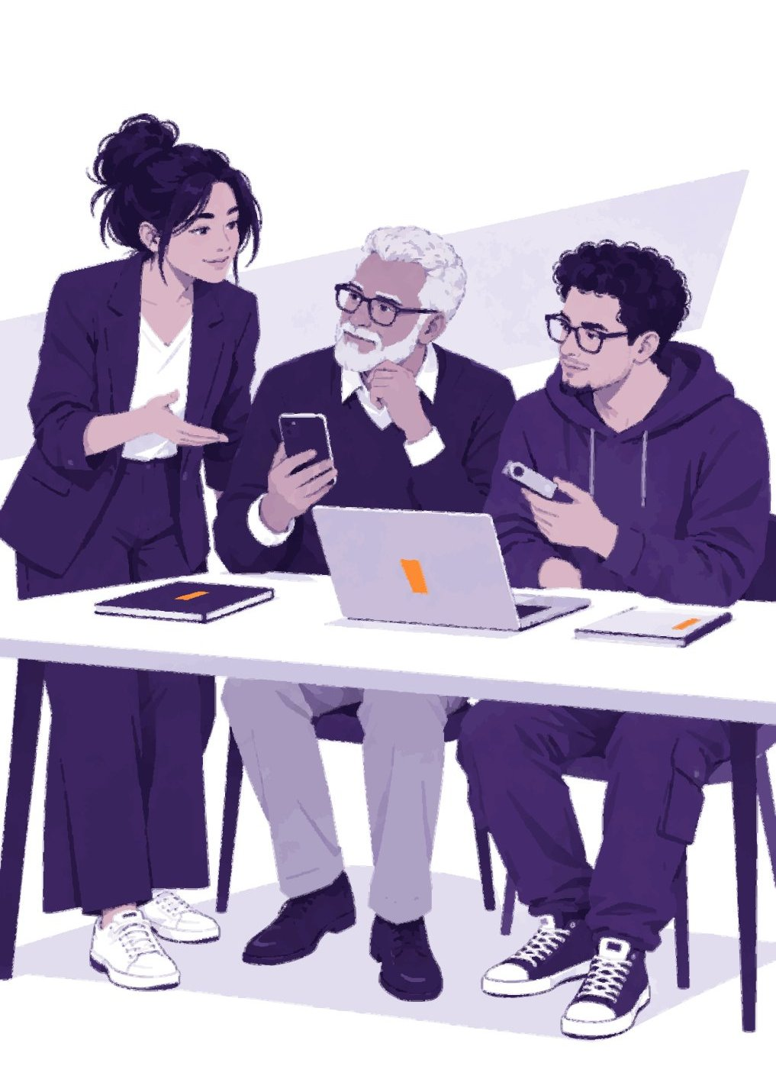
핫 월렛과 콜드 월렛
핫: 인터넷에 연결된 기기에 키를 보관해요. 편리하지만 노출 위험이 더 커요
콜드: 서명 키를 인터넷에 연결된 범용 기기로부터 분리해 보관해요
하드웨어 지갑: 키 보호와 서명을 위한 전용 기기예요
보관 주체와 복구: 별개의 문제예요
하드웨어 지갑은 콜드 스토리지를 뒷받침할 수 있지만, 두 용어가 같은 뜻은 아니에요. 기기와 백업도 여전히 보호해야 해요.
비트코인 디플로마 · 모듈 3
Notes:
원문에 제시된 가상의 소액 결제와 비교적 드문 결제의 비교 예시를 사용하세요. 선택은 가정으로만 다루고, 학습자의 개인 자금에 쓸 도구나 금액을 정해 주지 마세요.

Slide 72
지갑 복구와 시드 문구 테스트
미리 준비했거나, 비어 있거나, 모의로 만든 자료만 사용하세요. 실제 복구 단어는 절대 노출하지 말고, 수업용 지갑은 나중에도 의미 있는 금액을 보관하는 데 절대 사용하지 마세요.
비트코인 디플로마 · 모듈 3
Notes:
복구 단어를 보지 않은 채로 과정을 관찰하세요. 나중에 직접 설정할 때는 새로 비공개로 생성한 복구 정보가 필요해요.

Slide 73
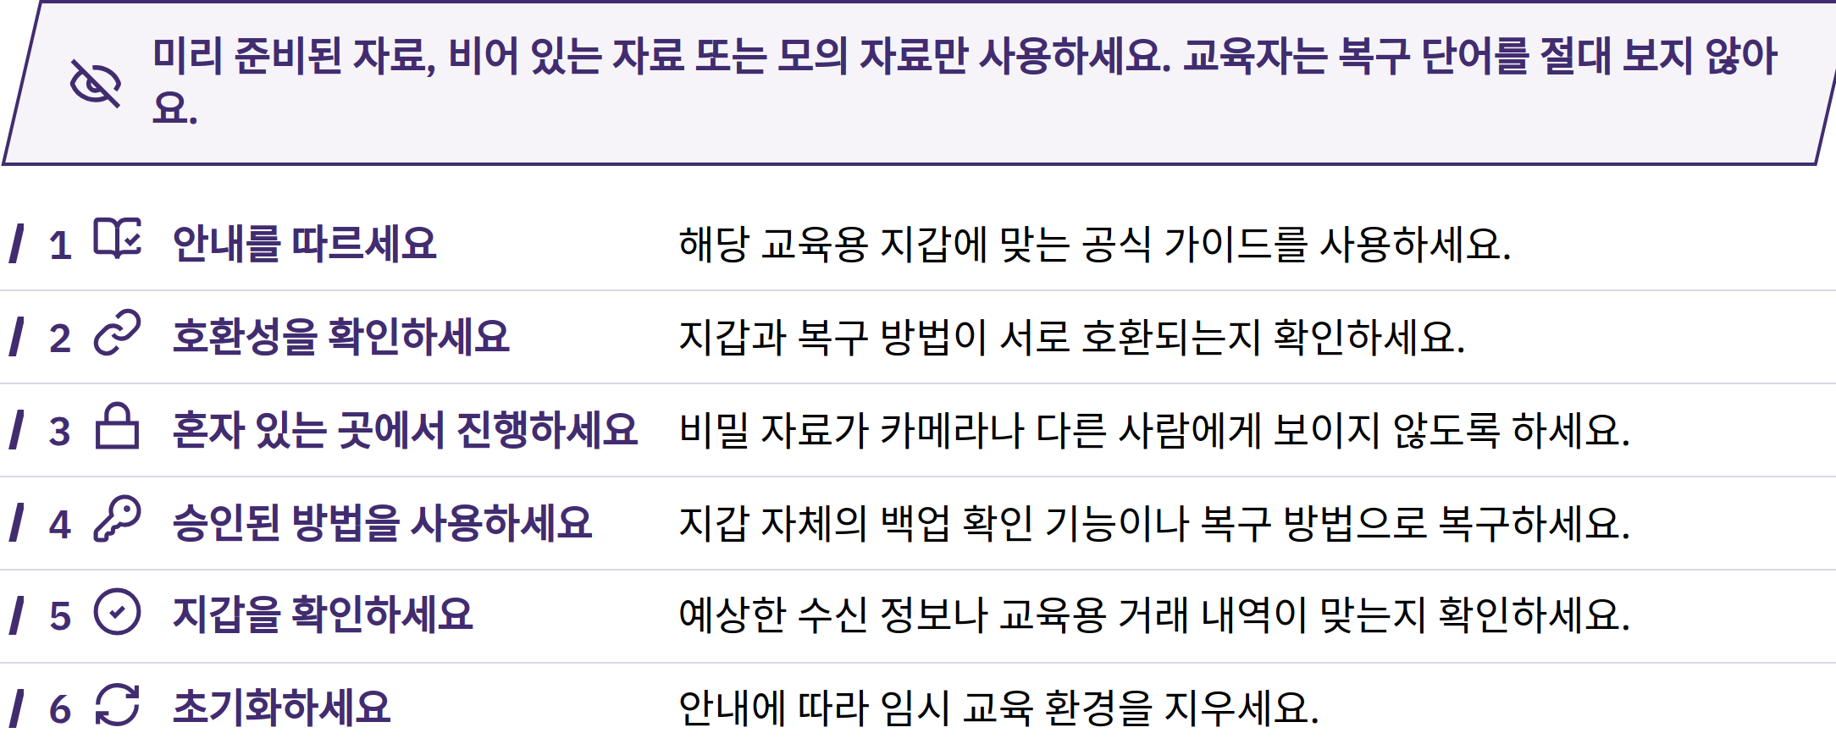

Slide 74
비트코인 받기
실습 1: 안전하게 받기
준비된 지갑을 열고 '받기'를 선택하세요.
온체인인지 라이트닝인지 확인하세요.
공개 수신 정보만 공유하세요.
요청한 금액이 있다면 보내는 사람과 함께 확인하세요.
금액과 상태는 본인의 지갑에서 직접 확인하세요.
보내는 사람의 메시지나 스크린샷은 증거가 아니에요. '대기 중'은 '확인됨'과 달라요. 컨펌이 쌓여도 잘못된 주소나 사기는 되돌릴 수 없어요.
비트코인 디플로마 · 모듈 3

Slide 75

비트코인 보내기
실습 2: 보내기 전에 잠시 멈추고 확인하세요
모든 확인 항목이 일치할 때만 승인하세요. 세부 정보가 바뀌거나, 서두르라는 압박이 있거나, 누군가 비밀 정보를 요구한다면 멈추고 독립적으로 확인하세요. 유효하게 전송된 거래는 되돌리기 어렵거나 불가능해요.
비트코인 디플로마 · 모듈 3

Slide 76
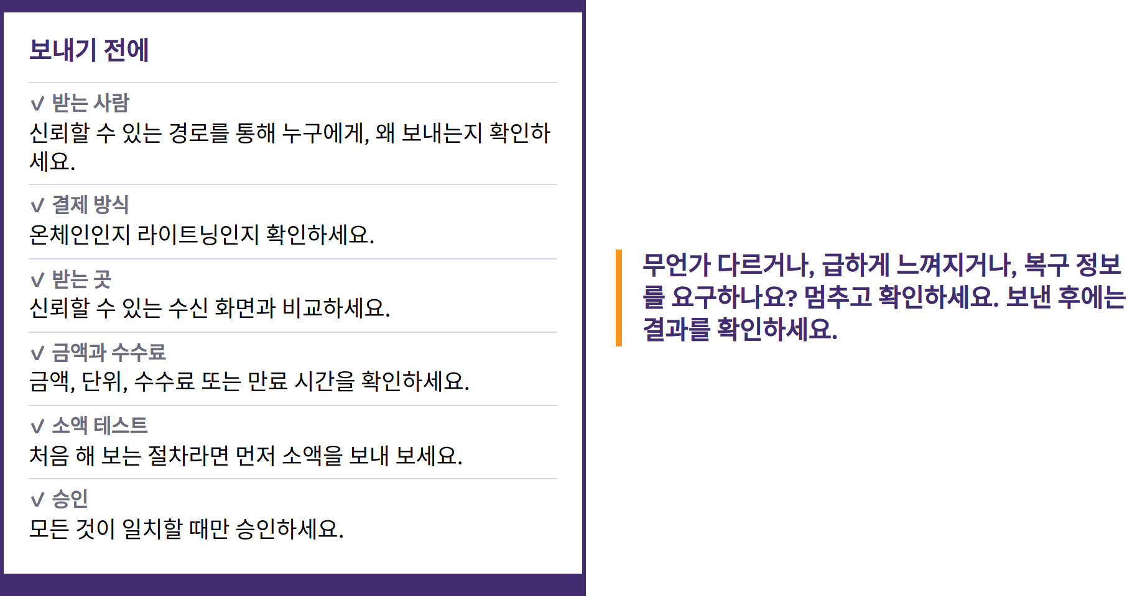

Slide 77
검증과 되돌릴 수 없는 거래
Txid: 온체인 트랜잭션의 식별자예요
익스플로러: 공개된 트랜잭션 데이터를 보여 주는 인터페이스예요
네트워크, 받는 주소, 금액, 수수료, 상태, 컨펌 수를 확인하세요
전파 → 대기 중 → 블록에 포함 → 이후 추가 컨펌
익스플로러로는 신원, 정직성, 결제 목적을 증명할 수 없어요. 모든 결제에 똑같이 적용되는 컨펌 수는 없어요.
미리 준비한 예시를 사용하고, 학습자의 개인 주소나 트랜잭션은 검색하지 마세요. 검색하면 익스플로러 운영자에게 여러분의 관심사가 드러날 수 있어요.
비트코인 디플로마 · 모듈 3
Notes:
온체인 수수료는 단순히 보내는 금액이 아니라 주로 거래 데이터 크기와 블록 공간 수요에 따라 달라져요. 최종 예상 금액을 꼭 확인하세요. 처리 시간과 수수료는 바뀔 수 있어요.

Slide 78
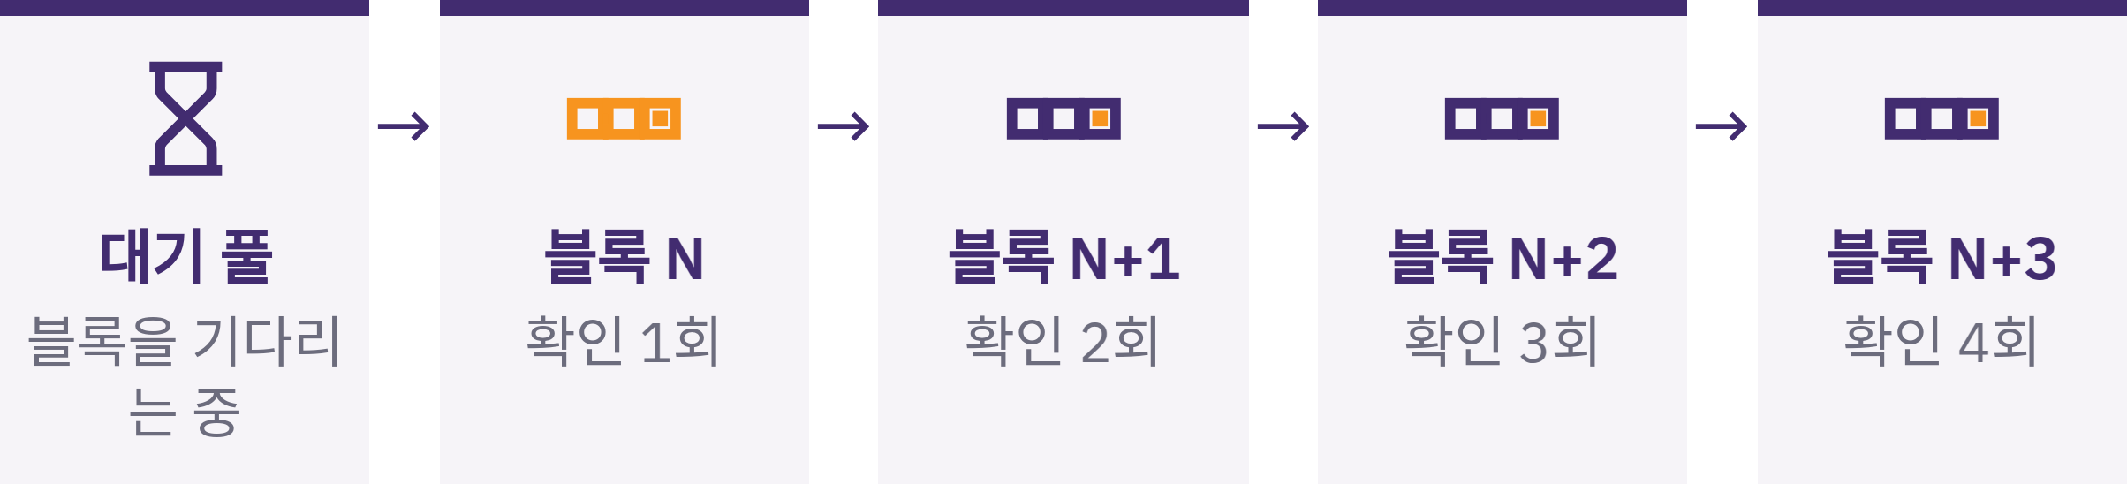

Slide 79

안전 체크리스트
실습 3: 위험을 알아차리고 안전하게 멈추기
잠시 멈추세요. 아무것도 공유하지 마세요. 아무것도 보내지 마세요. 해당 채널을 닫으세요. 독립적으로 확인하세요. 비밀 정보를 밝히지 말고 도움을 요청하세요.
직접 해 보세요
준비된 메시지에서 경고 신호, 발생할 수 있는 손실, 그리고 가장 먼저 취할 안전한 행동을 찾아보세요.
비트코인 디플로마 · 모듈 3
Notes:
공식 사이트, 앱 목록, 연락처는 직접 찾아 들어가세요. 게시자와 도메인을 확인하고, 광고, 메시지, 유사 사이트는 조심하세요. 실험해 보려고 돈을 빌리는 일은 절대 하지 마세요.

Slide 80
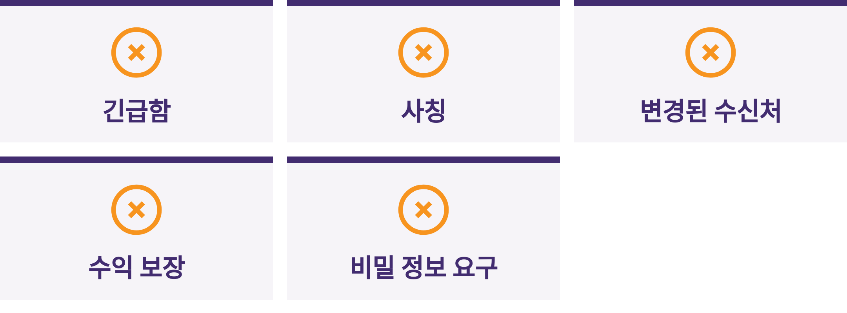

Slide 81

비트코인 획득과 교환
재정적 조언이 아닌 인식 제고를 위한 내용이에요
총가격과 스프레드, 서비스 수수료와 출금 수수료, 키 통제권, 신원 데이터, 결제 방식, 그리고 현행 현지 규정을 비교해 보세요.
어떤 경로나 업체도 당연히 최선인 것은 아니에요. KYC는 신원 확인을 뜻해요. 규정 준수나 자산 회수 측면에서 이점이 있을 수 있지만, 신원과 결제 데이터가 연결되는 위험도 있어요.
비트코인 디플로마 · 모듈 3

Slide 82
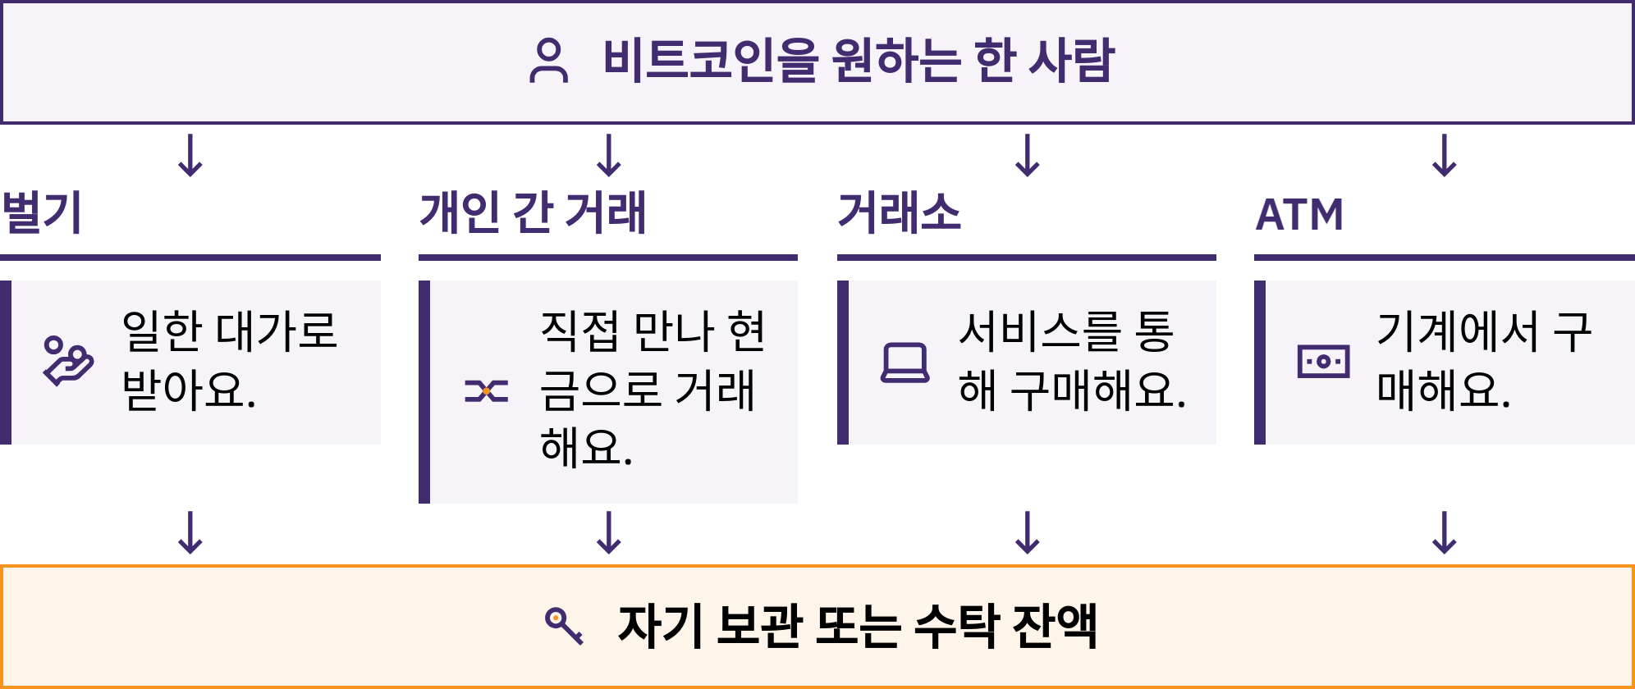

Slide 83
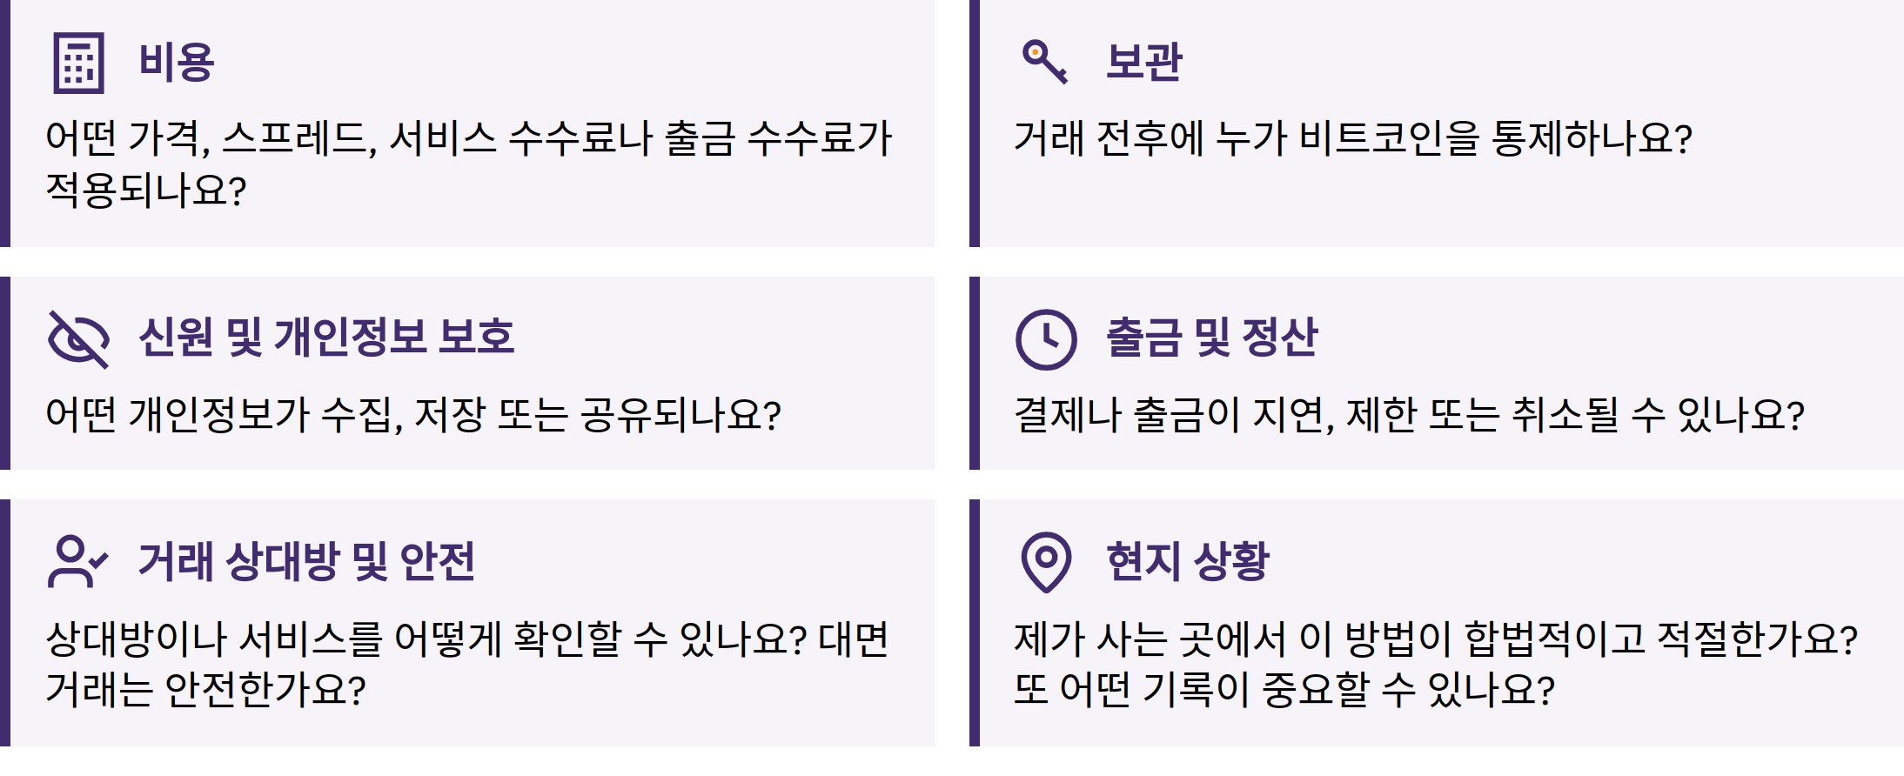

Slide 84
온체인 결제와 라이트닝 결제
온체인: 블록체인 기록, 컨펌
라이트닝: 비트코인 결제 네트워크, 보통 성공이나 실패가 빠르게 결정돼요
수신 요청, 수수료, 한도, 실패 지점이 서로 달라요
요청을 지갑이 지원하는 결제 방식에 맞추세요
두 방식 모두 수탁이나 서비스 의존이 있을 수 있어요
라이트닝은 별도의 코인이 아니에요. 라이트닝 지갑은 수탁형일 수도 있고 자기 수탁형일 수도 있어요. 결제가 빠르다고 해서 큰 금액을 보관하기에 적합하다는 뜻은 아니에요.
일부 앱은 두 방식을 모두 지원하지만 추가 수수료나 의존성이 따를 수 있어요. 채널, 라우팅, 유동성에 대한 자세한 내용은 심화 학습에서 다뤄요.
비트코인 디플로마 · 모듈 3

Slide 85
도움을 받는 연습
준비된 지갑을 열고 둘러보세요
승인된 첫 접속 절차를 완료하세요
공개 수신 정보를 찾아 확인하세요
수신하거나 안전하게 수신을 시뮬레이션하고 상태를 확인하세요
수신/송금 과정을 완료하거나 시뮬레이션하세요
비밀 정보를 노출하지 않고 복구 준비 상태를 보여 주세요
합의된 교육 환경을 사용하세요. 불일치가 있으면 멈추고, 필요할 때는 도움과 추가 연습을 요청하세요.
비트코인 디플로마 · 모듈 3
Notes:
원문 기준: 교육자가 직접 관찰하는 실기 역량 점검이에요. C6에서는 지갑/수령 과제와 복구 준비 과제를 모두 직접 관찰해야 해요. 시뮬레이션, 미리 준비한 자료, 실물 모형, 실제 자금을 쓰지 않는 대안도 모두 인정돼요. 필요하면 피드백을 주고 다시 해 볼 기회를 주세요. 채점 기준표와 평가 운영 관련 내용은 화면에 띄우지 마세요.

Slide 86
복습: 자기 보관의 책임이란 무엇을 의미할까요?
핵심 정리
지갑은 접근을 관리하고, 키는 지출을 승인해요
수신 정보는 공유하고, 비밀 정보는 오프라인에 비공개로 보관하세요
보관, 복구, 기기와 관련된 위험을 파악하세요
승인하기 전에 확인하고, 결과는 직접 점검하세요
압박을 받으면 멈추고, 학습 중의 실수는 작게 유지하세요
친구가 요청을 보내는 동시에 낯선 고객지원 담당자가 즉각적인 조치를 요구해요. 무엇이든 하기 전에 무엇을 확인할 수 있을까요?
잠시 생각해 보기
행동하기 전에 잠시 멈추고 어떤 안전 점검을 하실 건가요?
비트코인 디플로마 · 모듈 3

Slide 87

모듈 4
여러분의 지역 사회 속 비트코인
연결하기: 문제, 해결책, 그리고 안전한 행동은 이 공동체와 어떻게 연결되나요?
Notes:
모듈 4는 필수 모듈이며, 교육자가 내용을 구성해요. 지역 상황에 맞는 '화폐로서의 비트코인' 과제를 선택하고, 아래 프롬프트는 모든 도구나 시나리오를 시연해야 한다는 요구 사항이 아니라 상황에 맞게 조정할 수 있는 선택지로 활용하세요. 현재 사용 가능한 도구, 지역 규정, 인프라, 지원 현황을 확인하세요. 필수 역량과 모듈 3의 안전 기준은 그대로 유지하고, 지역 서비스 제공업체나 세부 정보를 임의로 지어내지 마세요.

Slide 88
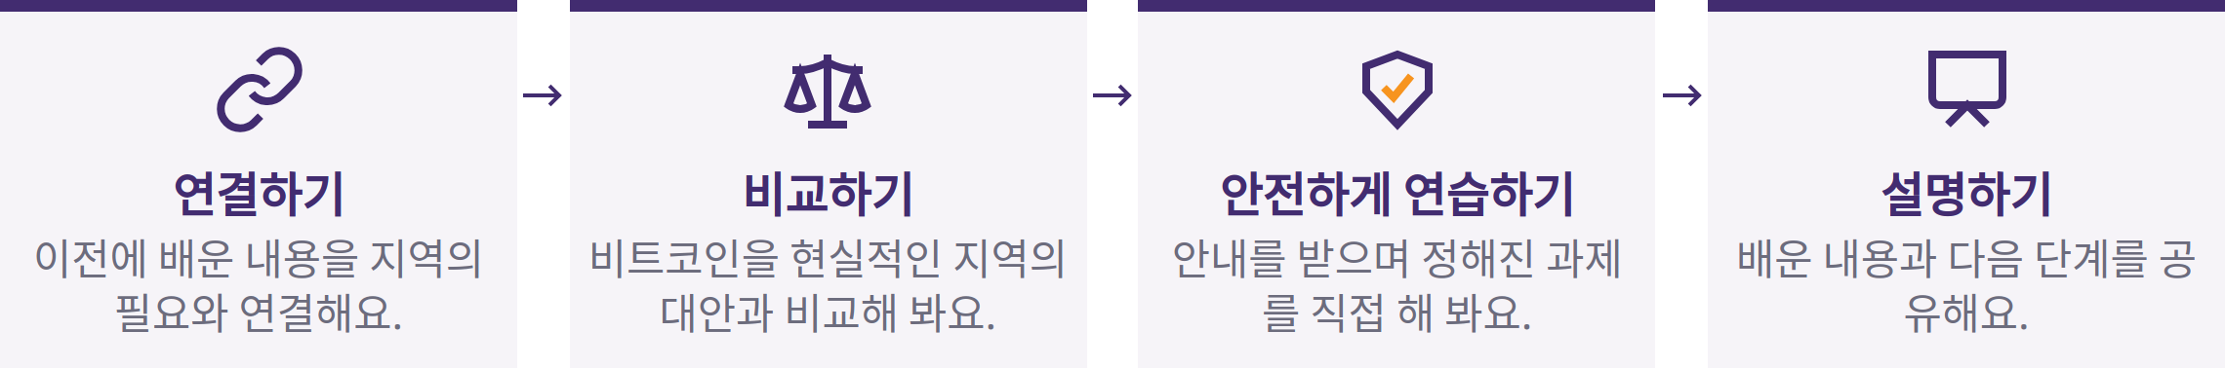
여러분의 지역 모듈 4
여러분 지역의 관심 주제를 기록해 보세요: 문제 또는 기회, 대안, 안전한 시나리오, 주요 이점과 위험, 그리고 안전한 다음 단계를 적어 보세요.
비트코인을 도입하거나 비트코인이 최선이라고 결론 내려야 하는 것은 아니에요. 지역 사례가 어떤 방법이 모든 곳에서 효과가 있다는 것을 증명하지는 않아요.
비트코인 디플로마 · 모듈 4

Slide 89
워크숍과 시연
시연: 과정과 위험을 관찰해요
연습: 안전한 교육용 자료로 따라 해 봐요
실전: 스스로 과제를 완수하거나 결정을 설명해요
연습 전 확인 사항: 점검된 도구, 명확한 복구 및 실패 대비 계획, 파악된 위험, 그리고 분명한 중단 시점이 필요해요.
소프트웨어 설치나 금융 정보 공개에 대한 부담은 전혀 없어요. 오프라인 방식이나 자금 없이 할 수 있는 대안도 마련되어 있어요. 실제 금액을 사용할 경우, 전부 잃더라도 위기가 아닌 교훈으로 남을 만큼 소액이어야 해요.
비트코인 디플로마 · 모듈 4
Notes:
해당하는 원본 과제를 선택하세요: 보관 방식 비교, 수신 화면 확인, 결제 경로 비교, 준비된 거래 확인, 경로별 비용 비교, 사기 대응, 판매자/기부 흐름, 자료 검증 중에서 고르면 돼요. 필요하면 현지 전문가의 도움을 구하세요.

Slide 90
현지 비트코인 도구 및 자료
목적과 현실적인 대안
키 관리와 복구
정식 개발사, 도메인 또는 앱 등록 정보
오픈소스 여부, 검토 및 유지 관리
개인정보 보호, 총비용, 호환성 및 지원
현재 해당 지역의 규정과 제한 사항
도구/버전, 확인 날짜, 보관 방식, 주요 용도, 장점, 위험, 복구 방법, 대안을 기록하세요.
언급된 도구는 특정 시점을 기준으로 한 학습용 예시일 뿐이며, 추천이나 안전성, 이용 가능성, 저렴한 비용, 적합성을 보장하는 것이 아니에요. 실제로 사용하기 전에 다시 확인하세요.
비트코인 디플로마 · 모듈 4

Slide 91
라이트닝 결제
인보이스: 특정 결제에 대한 요청이에요. 금액과 만료 시간이 포함될 수 있어요
라이트닝 주소: 제공업체가 지원하는 라우팅 식별자로, 이메일과 비슷한 형태인 경우가 많아요
보관 방식, 자금 충전 경로, 백업, 수수료, 한도를 확인하세요
실패 시 처리 방식과 수신자 확인 방법을 파악하세요
라이트닝 주소는 이메일 계정이 아니에요. 이를 지원하는 제공업체나 도메인에 의존해요. 승인하기 전에 최종 요청을 확인하세요.
소액 결제가 성공했다고 해서 더 큰 금액에도 안전하다는 것이 증명되지는 않아요.
비트코인 디플로마 · 모듈 4

Slide 92
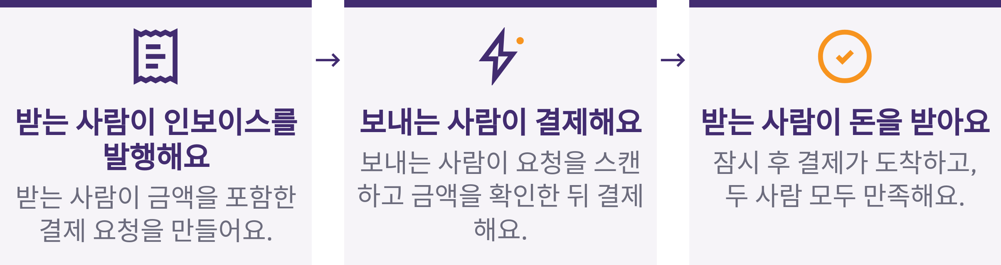

Slide 93
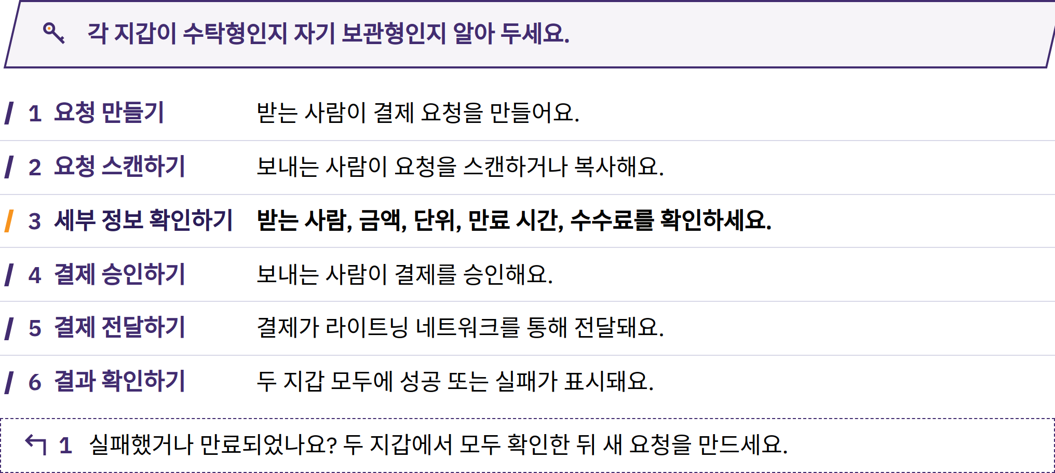

Slide 94
안내에 따라 하는 라이트닝 결제
받는 사람이 올바른 요청을 만들어요.
보내는 사람이 요청을 스캔하거나 복사해요.
받는 사람, 금액, 단위, 수수료, 그리고 만료 기한이 있는지 확인해요.
세부 정보가 일치할 때만 승인해요.
양쪽 모두 각자의 지갑에서 결과를 확인해요.
보관 방식과 실패 위험을 설명해요.
미리 준비했거나 승인받은, 부담이 적은 연습 방식을 사용해요. 결과가 계획과 다르면 멈추고, 다음 단계로 넘어가기 전에 확인해요.
비트코인 디플로마 · 모듈 4

Slide 95
일상생활 속 비트코인 사용
벌기: 가격 책정, 시점, 변동성, 기록, 보관
저축하기: 미래에 사용하기 위한 것이에요. 가격이 급격히 떨어질 수 있어요
받기와 보내기: 올바른 요청, 결제 확정, 전송 경로, 수수료
쓰기: 환율, 가맹점 정책, 세금 영향
가격 표시와 회계: BTC/sats로 표시해요. 법정화폐 기준 기록이 여전히 필요할 수 있어요
기부하기: 실제 수령인의 요청인지 확인하세요
어떤 문제를 해결하나요? 이 상황에서 비트코인이 이용 가능한 다른 대안보다 나은가요? 어떤 새로운 위험이나 책임이 생기나요?
비트코인 디플로마 · 모듈 4

Slide 96

지역에서 쓰고 받기
소액 구매
작고 빠른 결제에는 어떤 경로가 맞을까요?
누가 결제를 요청하고, 누가 금액과 단위를 확인하나요?
“보냈다”와 “받았다”가 서로 맞지 않으면 어떻게 하나요?
노동에 대한 대가 지급
가격 단위, 환율 적용 시점, 수수료는 누가 내나요?
보관, 기록, 안전한 관리는 어떻게 하나요?
비트코인 디플로마 · 모듈 4
Notes:
저가 물품이나 시뮬레이션을 사용하세요. 결제를 승인하기 전에 전체 흐름을 설명해 주세요.
가이드의 시나리오 중에서 현지 과제에 맞는 것을 선택하거나 조정해서 사용하세요. 안내 문구는 학습자를 대상으로 작성하고, 가상의 결제 수락 사례를 실제 현지 가맹점 목록처럼 다루지 않도록 주의하세요.

Slide 97
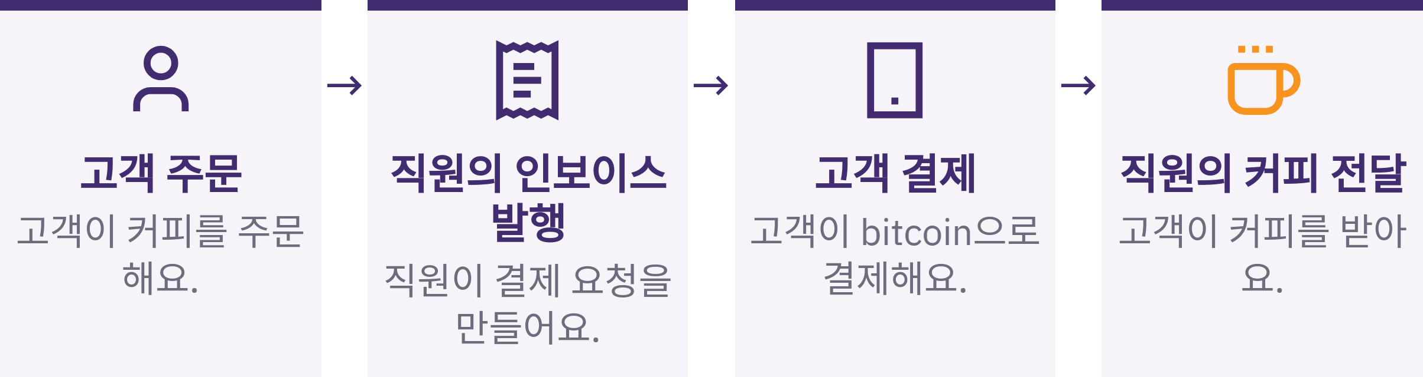

Slide 98
현지 송금, 환불, 기부
가족 송금: 전체 경로, 총비용, 소요 시간, 보관 방식, 그리고 받는 사람이 원하는 바를 비교해요
환불: 고객의 요청을 확인하고, 새 환불 주소를 사용하며, 수수료와 기록에 대해 합의해요
지역 사회 기부: 요청을 확인하고, 키/백업을 누가 관리하는지와 결제 경로를 파악해요
투명성과 기부자의 프라이버시 사이에서 균형을 잡고, 필요한 기록을 확인해요
비트코인 디플로마 · 모듈 4
Notes:
선택한 현지 과제에 맞는 원본 시나리오를 사용하세요. 환불은 새로운 결제이지, 원래의 온체인 거래를 되돌리는 것이 아니에요.

Slide 99
현지 온램프 및 오프램프 경로
온램프: 현지 화폐, 노동 또는 자산 → 비트코인
오프램프: 비트코인 → 현지 화폐, 상품 또는 서비스
현지에서 이용할 수 있는 두 가지 경로를 비트코인이 아닌 기존 수단과 비교해 보세요
실수령액, 소요 시간, 보관 방식, 프라이버시, 거래 취소 위험, 실패 지점을 살펴보세요
본인이 통제하는 키로 출금할 수 있는지 확인하세요. 플랫폼 내부 잔액은 청구권에 불과할 수 있어요
직접 만나서 교환할 때는 적절한 공공장소를 이용하고, 불필요하게 현금을 소지하지 말고, 필요하면 믿을 수 있는 사람과 동행하고, 떠나기 전에 결제를 확인하고, 현지 법을 지키세요. 보유량이나 보관 방법에 관한 세부 정보는 밝히지 마세요.
비트코인 디플로마 · 모듈 4
Notes:
획득 경로로는 근로, 직접 교환, 중개업체, ATM, 가맹점, 환전 서비스, 순환 경제 등이 있어요. 최신의 검증된 현지 정보나 명확한 가상 시나리오를 사용하세요.

Slide 100
KYC와 비KYC의 장단점
KYC: 신원 확인이 필요해요. 은행 이용, 한도, 규정 준수, 자금 복구 측면에서 이점이 있을 수 있어요
데이터 위험: 신원과 결제 내역이 영구적으로 연결되거나, 정보 유출, 악용, 이용 제한이 발생할 수 있어요
No-KYC: 수집되는 신원 정보가 더 적을 수 있어요
가격이 더 높거나, 유동성이 낮거나, 지원이 부족하거나, 사기 또는 법적 제한이 있을 수 있어요
어느 쪽도 무조건 최선은 아니에요. 프라이버시를 위해 현지 법을 어기거나 신체적 위험을 감수하지 마세요. 확실하지 않을 때는 자격을 갖춘 전문가에게 최신 현지 정보를 문의하세요.
비트코인 디플로마 · 모듈 4
Notes:
데이터 보관, 온체인 연결, 거래 상대방, 사기 방지, 한도, 수수료, 분쟁 처리 방식을 비교해 보세요.

Slide 101
순환 경제
비트코인 순환 경제는 공동체 안에서 자발적으로 비트코인을 벌고, 쓰고, 저축하고, 교환하는 사람들을 서로 연결해요.
근로자 → 고객 → 상인 → 공급업체
가치는 어디에서 순환하거나 법정화폐로 전환되나요?
교육과 기술 지원은 누가 제공하나요?
인터넷 연결이 끊기면 어떻게 되나요?
보관 위험과 가격 위험은 누가 부담하나요?
도입 수치만으로는 유용성이 증명되지 않아요. 수요, 도구, 교육, 보안 중 하나라도 부족하면 순환 고리가 끊어질 수 있어요. 무료 배포에 의존하거나 한 명의 운영자가 모든 결제를 처리하는 구조는 피하세요.
비트코인 디플로마 · 모듈 4

Slide 102

비트코인 디플로마 · 모듈 4

Slide 103
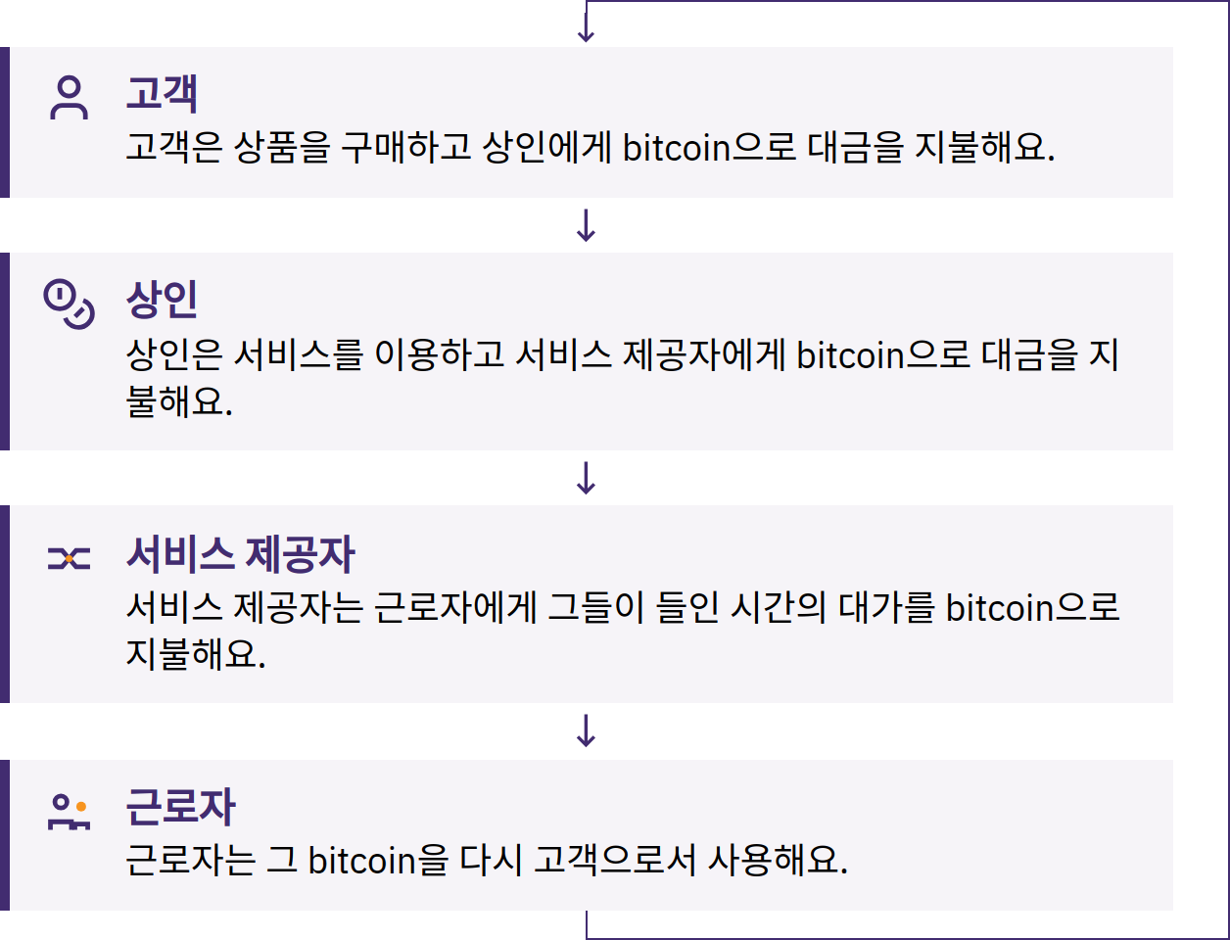

Slide 104
상인 또는 커뮤니티 활용 사례
가격 책정 단위와 결제 방법
키 관리, 직원 접근 권한, 기기 보안, 백업
결제 확인, 영수증, 환불, 실수 처리
환전, 기록, 세금, 고객 지원
지갑 또는 네트워크 장애에 대비한 계획을 세워요
공동 자금을 보관하는 한 명의 관리자는 수탁자이자 신뢰 지점이 돼요. 공동 자금에는 투명한 규칙, 기록, 접근 통제가 필요하고, 필요한 경우 법률 검토도 받아야 해요.
비트코인 디플로마 · 모듈 4
Notes:
성공의 기준은 거래 건수가 아니라 해결한 문제로 정의해요.

Slide 105
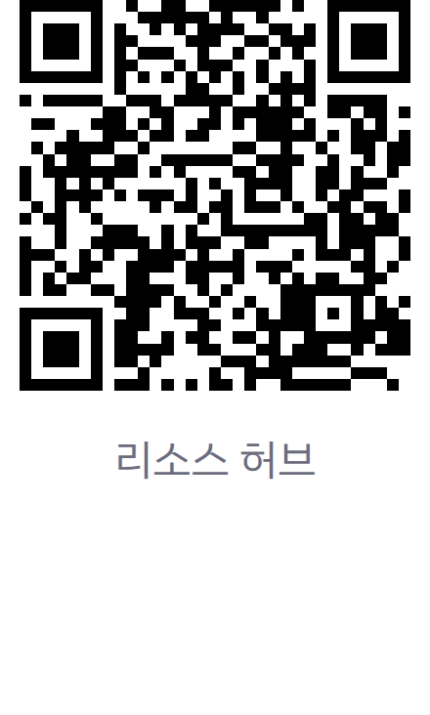
지역 자원 지도와 커뮤니티 찾기
가맹점, 교육자, 밋업, 커뮤니티 자료를 찾아보세요
날짜를 확인하고, 직접 따로 확인하세요
다른 결제 수단이나 참여 방법도 준비해 가세요
커뮤니티 회원이라고 해서 신뢰할 수 있다는 증거는 아니에요
밋업에서는 복구 단어, 잔액, 집 주소, 보안 방식을 절대 알려 주지 마세요. 투자 관리, 개인 간 거래 제안, 급한 도움 요청, 수익 보장에는 주의하세요.
비트코인 디플로마 · 모듈 4

Slide 106
복습: 이 내용을 여러분의 지역 사회와 연결해 보세요
먼저 각자 작성한 다음, 모둠원들과 서로의 추론을 비교해 보세요.
어떤 지역적 필요와 화폐 기능이 관련되어 있었나요?
어떤 현실적인 대안과 비교했나요?
온체인, 라이트닝, 아니면 둘 다였나요? 키는 누가 관리했나요?
가장 큰 이점, 가장 심각한 위험, 그리고 발생할 수 있는 실패는 무엇이었나요?
법, 인프라, 언어 또는 문화가 결과에 어떤 영향을 미쳤나요?
책임감 있는 다음 단계가 있다면, 이를 뒷받침하는 근거는 무엇인가요?
비트코인 디플로마 · 모듈 4
Notes:
교육자가 선택한 지역 맥락의 '돈으로서의 비트코인' 과제와 학습자의 설명을 관찰하세요. 학습자는 목적, 대안, 장단점, 발생할 수 있는 실패, 다음 단계를 설명해요. 채점, 루브릭, 평가 운영은 화면에 보이지 않게 해 주세요.

Slide 107
핵심 정리와 잠시 되돌아보는 시간
지역의 필요와 현실적인 대안에서 시작해요
관찰하고, 안전하게 연습한 다음, 설명하거나 시연해요
도구, 보관 방식, 비용, 개인정보 보호, 현행 지역 규정을 확인해요
결제 방법과 결과를 확인하고, 실패에 대비해 계획을 세워요
유익한 커뮤니티 참여는 자발적이며 사람들을 보호해요
잠시 생각해 봐요
비트코인을 활용하는 방법이 지역의 필요에 맞는지 결정하기 전에 어떤 질문을 하시겠어요?
비트코인 디플로마 · 모듈 4

Slide 108


